Slide 1
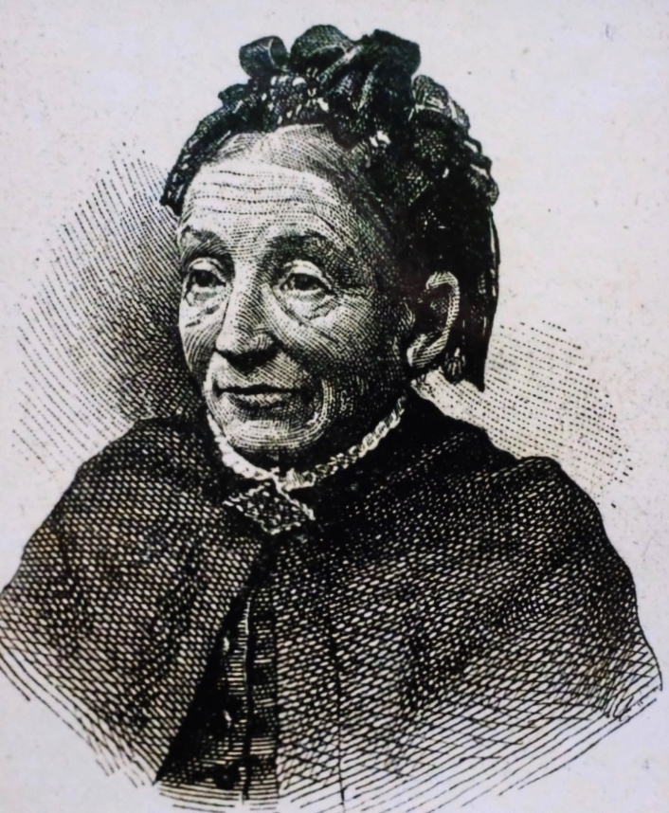
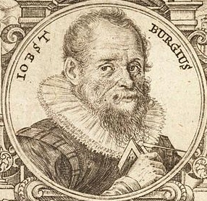
Susanna Müller die Betty Bossi des 19. Jahrhunderts
Notes:
Re einziges Porträt: einziges Porträt wie J. Bürgi, züchtig, 2. verliess wie JB auch das Togg. für ihre Karriere; 3. wenige Infos; ach Tod 2 Nekrologe: ch Wochenkal. u. DfH
BB =Kunstfigur v. Unilever; 1956 erscheint 1. BB-Post = Infoblättchen in den Läden: zeigt strahlende HFrau der Nachkriegszeit mit Titel: „Was soll ich heute kochen?*
BB propagiert Margarinen der Firma Astra in Steffisburg; zeigt W.wunder der Nachkriegszeit: Mixer, Knetmasch.; millionenfach verkaufte Koch- u. Backbücher

Slide 2
Notes:
Beginnen wir mit SM: Hinter Bräkerplatz, führte bis 1956 über Bahnlinie; einzige Strasse im Togg. nach Frau benannt, Autorin DfH

Slide 3
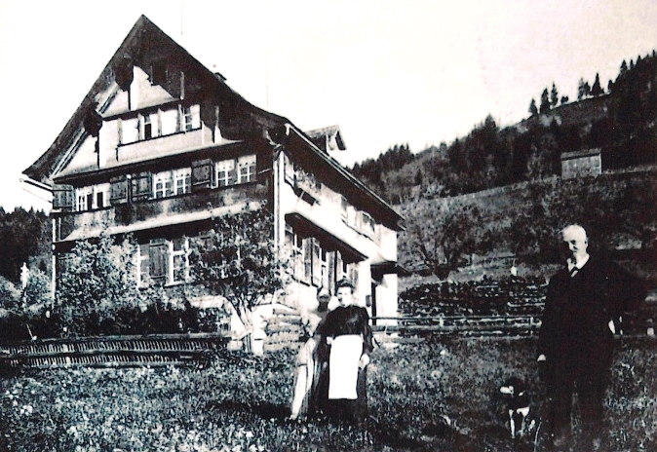
Notes:
Hummelwald, halber Weg zum Ricken; hier Foto der Schule im Todesjahr v. SM 1905, wird hier besucht 4-5 J. die Winterschule besuchen
1. Kind der Kleinbauern Christian Müller u. Anna Abderhalden; 3 jüngere Brüder
Bürgerl. Haus-Frau zuhause ist Ideal, die sich um Kinderbetreuung kümmer; um 1890 trägt noch ½ zur Existenzsicherung der Fam. bei; Makel v. ausserhäusl. Tätigkeiten: Nebeneinkünfte neben Kinderbetreuung wie Näharbeiten, Aufnahme v. Kostgänger od. Verarbeitung v. Gartenprodukten;
Existenzsicherung für alleinstehende Frauen kaum möglich

Slide 4
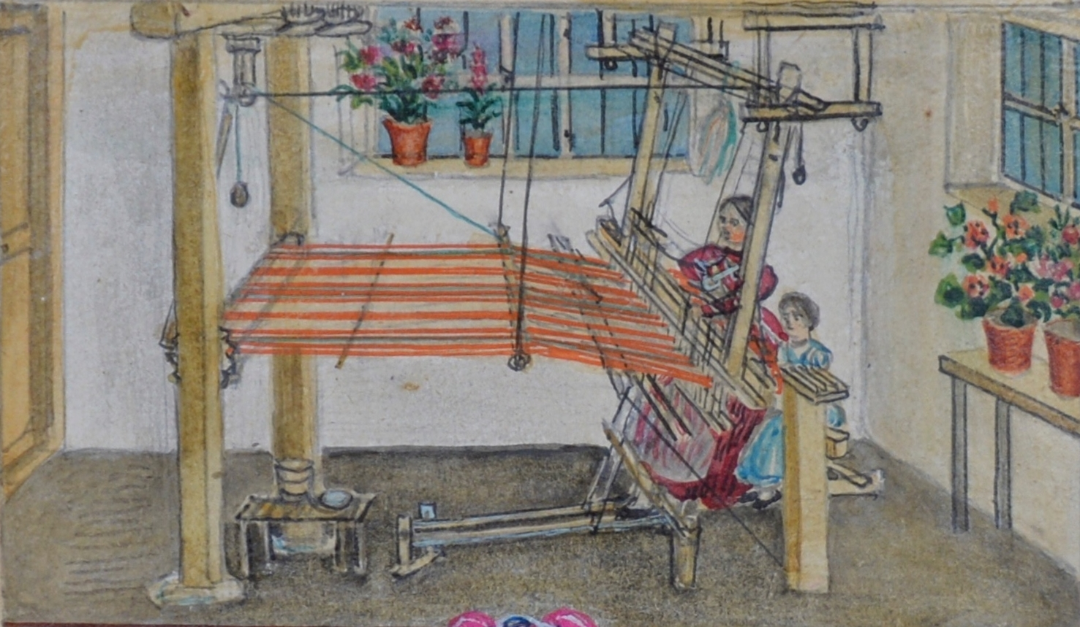
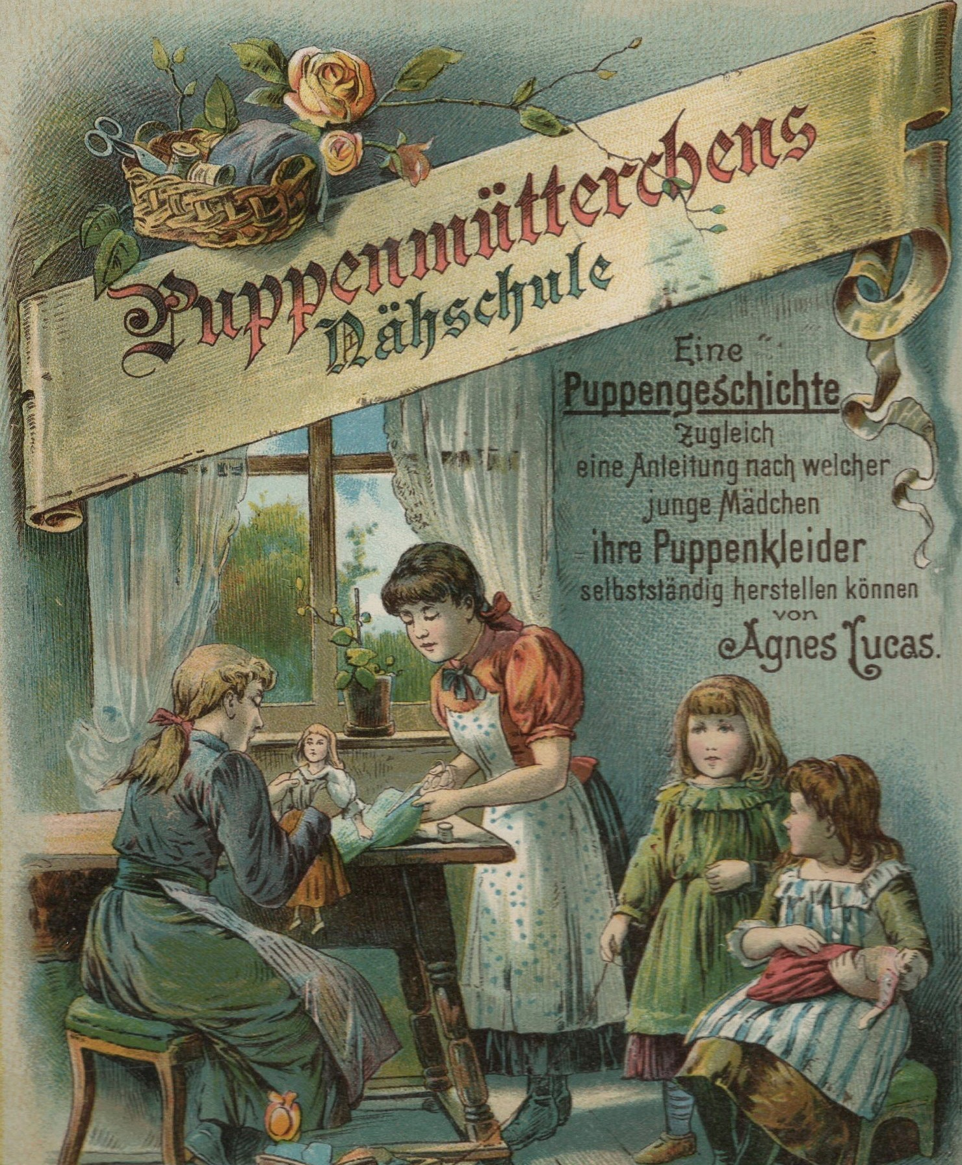
Notes:
Textilind. um 1830: Buntweber in Webkellern in Wattwil, Hemberg, Neckertal (Streifen, Karo); Fergger Josabe Raschle v. Ricken bringt Bauern Baumwollgarn u. holt Tücher; ab 1840erJ. 1. Fabriken an Thur mit gr. Webstühlen; Spitzenzeiten: 2000 Angestellte
Bild um 1890 aus Poesiealbum v. Babeli; SM muss im 4. LJ spulen, im 8. LJ weben am verhassten Webstuhl; denkt an Puppe u. Kleidchen; verständnisvolle Mutter verspricht per Webstück 3 Batzen, darf damit bei Zeitungsverleger in L’steig Arbeits- u. Kochbüchlein kaufen;
Nicht institutionaliesiertes Lernen: Mutter lehrt Tochter nähen u. stricken; kauft Lesestoff über NM, Gesundheit u. Krankenpflege, führt sie ins Nähe u. Stricken ein.
Mädchen aus reichen HH spielen mit Puppenküchen, ärmere müssen helfen

Slide 5
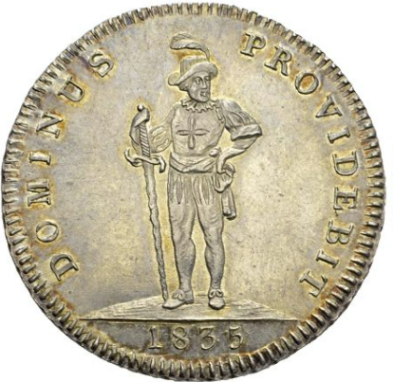
Der Geist wächst an den Schwierigkeiten
Rückgratverkrümmung im 12. Lebensjahr
1848: Tod der Mutter im 19. Lebensjahr
Notes:
SM erleidet mit 12 J. Rückschlag: Rückgratverkrümmung und schmächtig; Spricht nie v. Prüfungen Gottes, sondern v. Schwierigkeiten, an denen man wächst, ist nicht verbittert, sondern willensstark u. strebsam, gl.zeitig fürsorgl. u. empfindsam
Ihr Wahlspruch ist «Dominus providebit», den sie einmal auf einer alten Berner Münze gefunden hatte = Der Herr wird sorgen, sehr gläubig
fühlt sich allein gelassen; Vater rabiat/ verständnislos, will v. zuhause weg
lernt autodidaktisch mit v. Mutter gekauften Schriften; handarbeitskundige Frau; mit 21 J Handarbeitslehrerin im Hummelwald, 1 J. später im Dorf, 9 Mte in Pfarrhaushalt in BL; Heimweh
Ein Bruder (Joh. Jakob?) verliert bei Unfall rechte Hand, Vater weist nutzlosen Sohn aus Haus; lebenslange Unterstützung d. invaliden Bruders
Wahrsch. aus Geldmangel publiziert sie Lehrbriefe; erzählte immer wieder dankbar, dass sie zur Aufzeichnung seltsame Hilfe erhalten habe. Wie durch ein Wunder habe ihr im Traum die verstorbene Mutter den Text eingeprägt, den sie dann in wachem Zustand niederschrieb.
;

Slide 6
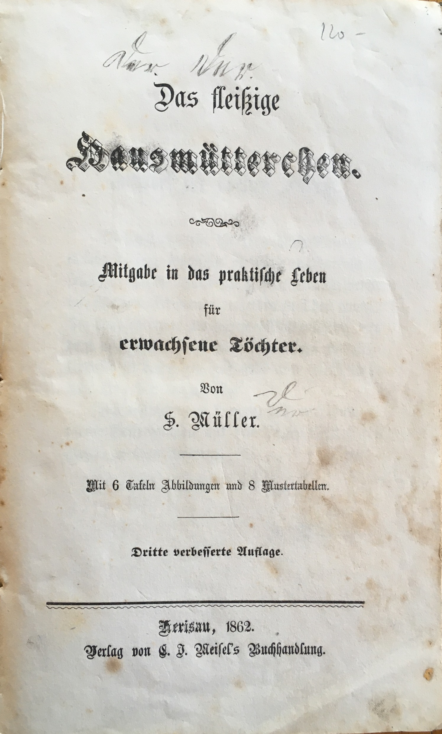
Ein Kochbuch für junge Frauen
1. Auflage von 1860
Briefwechsel zwischen Marie an Anna
Rezepte: Suppen, Mehl- und Eierspeisen, Gemüse, Kompotte, Fleisch
Stricken, Nähen, Flicken
Krankenpflege
Notes:
Speziell: Autobiograf. Roman im Kochbuch zw. den Teilen: Briefe zw. Anna u. Marie; Tante Marie= Freundin v. Annas verstorbener Mutter; ist ohne Kenntnisse dem HH abgeneigt. Marie lehrt alles Wichtige, umfassender HHRatgeber für junge Frauen
Rezepte richten sich an ärmere HH: Wer sich nicht viel Fleisch leisten kann, mache z.B. ein gut sättigende «Gebrannte Mehlsuppe»: «Man nimmt auf einen Schoppen Wasser, also für eine Person, zwei kleine Löffel voll Mehl in eine eiserne Pfanne, worin ein schönes Stück zerlassene Butter heiss gemacht worden ist und röstet das Mehl unter beständigem Umrühren schön braungelb und giesst dann das benöthigte heisse Wasser langsam hinzu. Nachdem sie gesalzen, lässt man sie eine Viertelstunde langsam kochen.»; ohne klare Massangaben

Slide 7
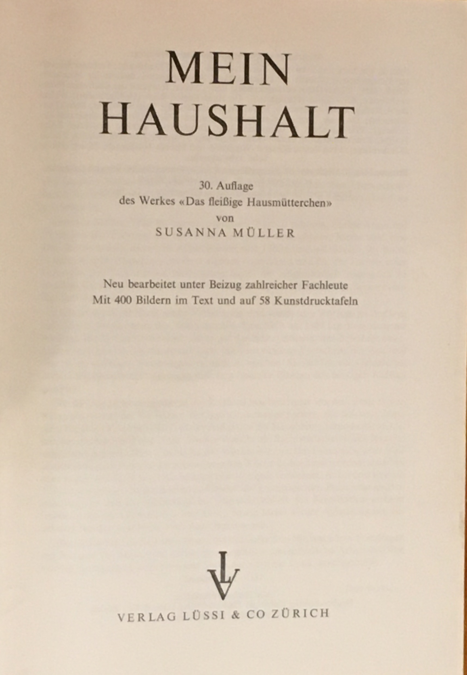
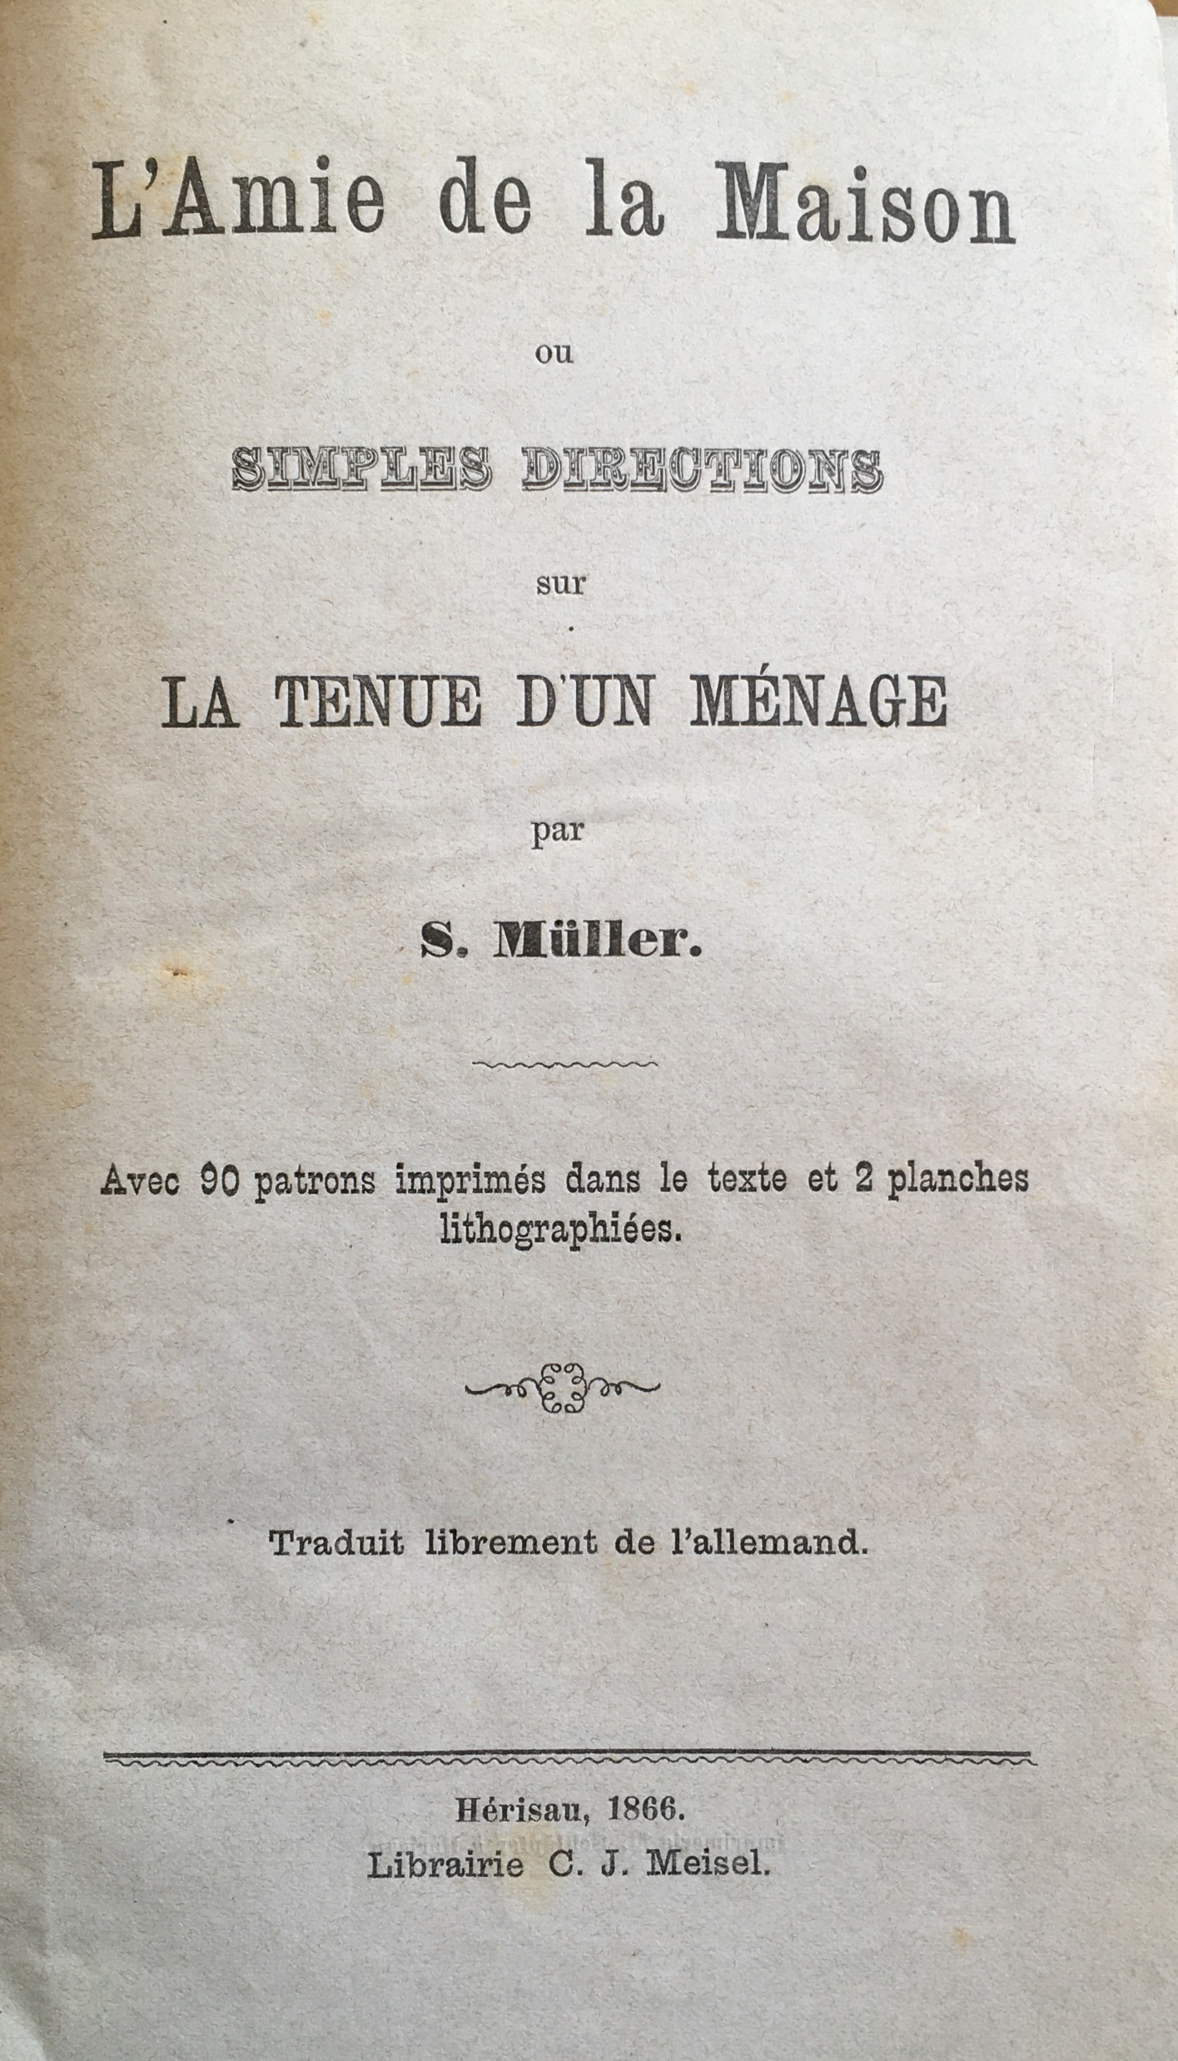
Vom Bestseller zum Longseller
30 Auflagen von 1860-1964
14 Überarbeitungen durch Susanne Müller
Buch wird immer dicker: Haushaltsbibel
Notes:
Durschlagender Erfolg, SM schreibt präzis und prägnant
Neuheit Kochbuch v. u. für Frauen: seit Mitte 18. Jh. gedruckte Berner Kochbücher, am bekanntesten «Neues Berner Kochbuch» v. Lisette Rytz-Dick v. 1834, 20 Auflagen = währschafte Küche für reiche HH im Ancien Régime vor Einmarsch der Franz.,. erst 1887 gründl. Überarbeitung
In franz. Nur dünnes HHBuch, «l’Economie domestique» der Mademoiselle Chavanne od. dicke Werke wie «La maison rustique des Dames» bekannt
Aufbruch für Frauen, Koch- und HHBücher zu schreiben: Marie Uhlmann, Rosina Gschwind, Emma Corradi-Stahl, in OCH «Heinrichsbader Kochbuch» 1896 von Louise Büchi

Slide 8
Notes:
Nach Tod v. Verleger Meisel (7 Aufl.) geht Verlagsrecht an Orell Füssli über; SM zügelt für Redaktion einer gl.namigen Monatsschrift 1866 mit Bruder nach Aussersihl; wird 1870 wird in Berliner „Modewelt“ integriert, eines der ersten gr. Frauenblätter; später andere Verlage
mit SM ziehen viele Tagelöhner v. Land u. Italiener für Bahnbau nach Aussersihl: Wohnungsnot u. prekäre Verhältnisse, viele nehmen Kostgänger auf; SM führt eine Pension: Überfüllt u. feucht, ohne Beleuchtung/ Kanalisation. Arbeiterfam. gelten als Schuldige für Übelstände: Schmutz u. Liederlichkeit.
Gemeinnütz. Gesell. propagieren zus. mit bürgerl. Frauen Hygiene. Es gilt: Sauberkeit verwandelt die ärmlichste Wohnung in ein gemütl. Heim u. führe zu Fam.glück
Bau der Stauffacherbrücke um 1898, Baugeschichtliches Archiv, e-pics 88131-C

Slide 9
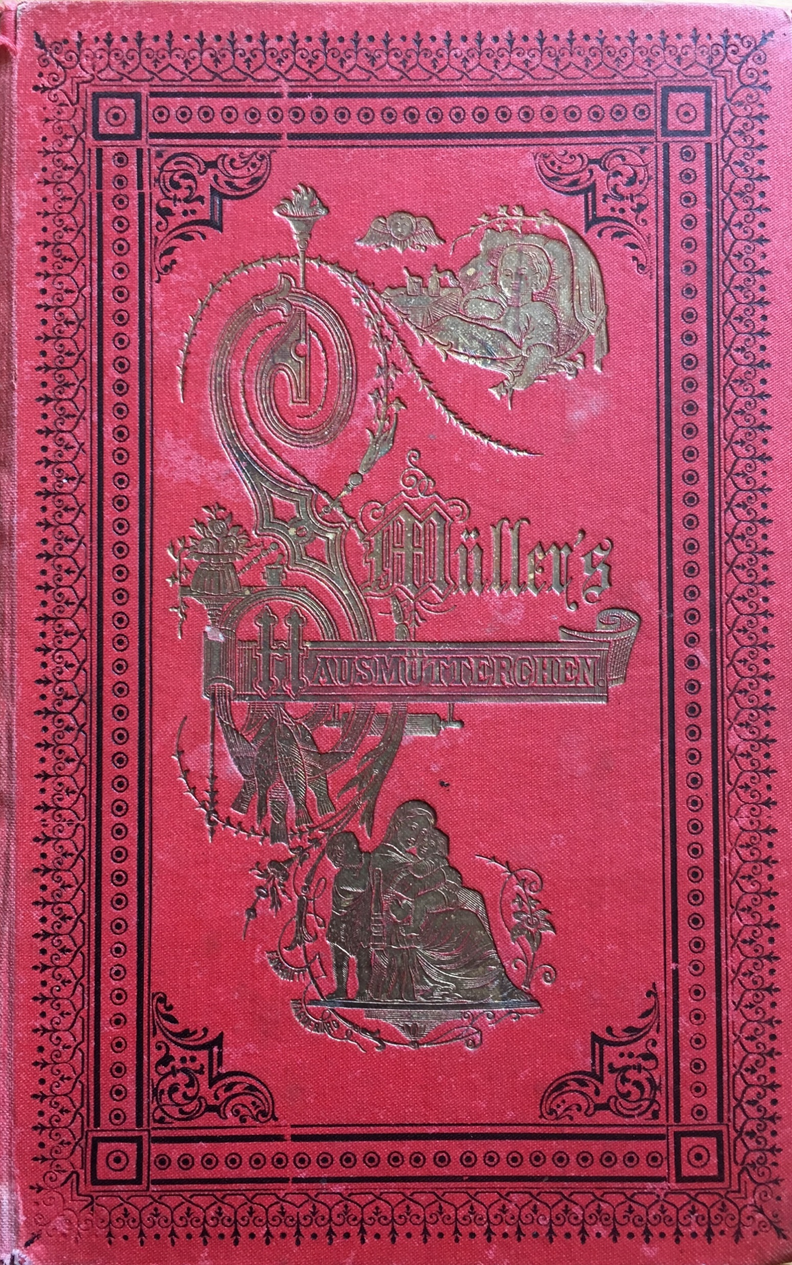
Ordnungsliebe, Sauberkeit Sparsamkeit, Frömmigkeit
15. Auflage von 1902
Ernährungslehre
Erweiterte Rezeptsammlung
Gartenbau zur Selbstversorgung
Notes:
lange Einleitung mit Grundbed. zur Führung eines HH
Reinlichkeit: gebrauchte Blätter von Schwarztee trocknen lassen und damit den Teppich reinigen; Sparsamkeit: Führen eines Haushaltungsbüchleins; Frömmigkeit: richtige Zeiteinteilung für einen freien Sonntag

Slide 10
Schildkrötensuppe und Leguminosenmehl
Exklusive Gerichte: Krebse, Schnecken
Kolonialwaren: Sago, Curry, Kaffee, Tee, Kakao
Teigwaren
Industrielle Halbfertigprodukte
Notes:
Einleitung: Vorbereitung für Dienstmädchen oder für den Besuch einer Koch- Haushaltungsschule
Der Duft der weiten Welt
Teigwaren: wärmeliebender Hartweizen wird mit Dampfschiff/Eisenbahn nach Mitteleuropa transportiert u. GrundNM in 2. Hälfte 19. Jh.
Maggi: ab 1884 eiweissreiches Leguminosenmehl; Arbeiterinnen haben wenige Zeit zum Kochen; haltbare Halbfertigprodukte wie Kondensmilch, Milchpulver, Fleischextrakt u. Konserven

Slide 11
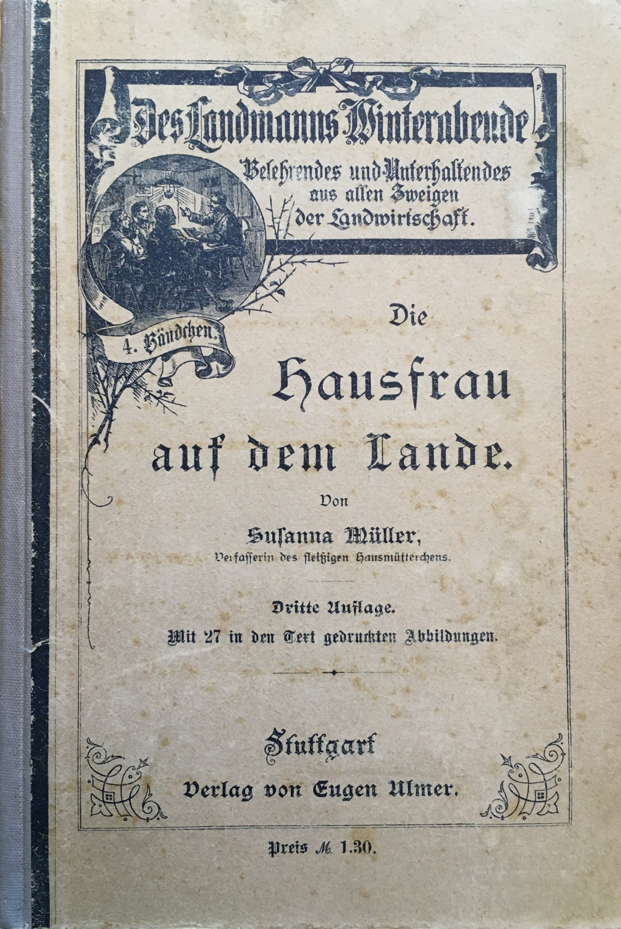
Weitere Schriften
Notes:
Nach gr. Erfolg Auftragswerk: Stuttgarter Verleger; Diplom an Weltausstellung 1878
Zielpunkte : «Hygienischer Verein Zürich» klagt über schlechte körperl. Verfassung der Arbeiterschaft u.a. wg Trunksucht u. Sittenlosigkeit; Gemeinnütz. Vereine u. bürgerl. Frauen kämpfen dagegen, nicht mit mehr Lohn od. Umsturz der bestehenden Verhältnisse, sondern durch bessere Ernährung, inkl. Alkoholabstinenz.
Dazu gehört auch, dass SM beobachtet, dass Arbeiterfrauen auf hoher Flamme kochen u. Nährwerte zerstören.

Slide 12
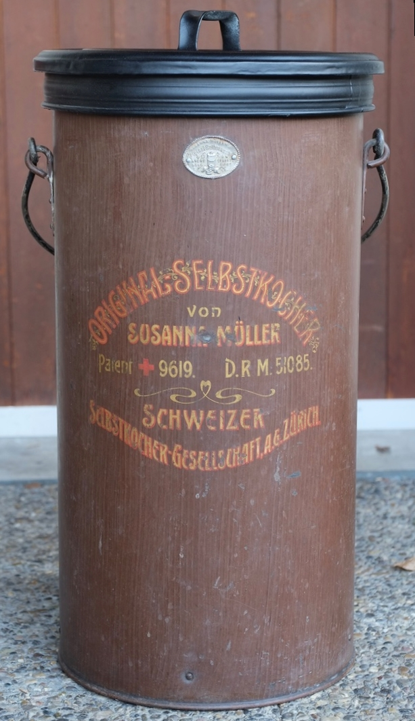
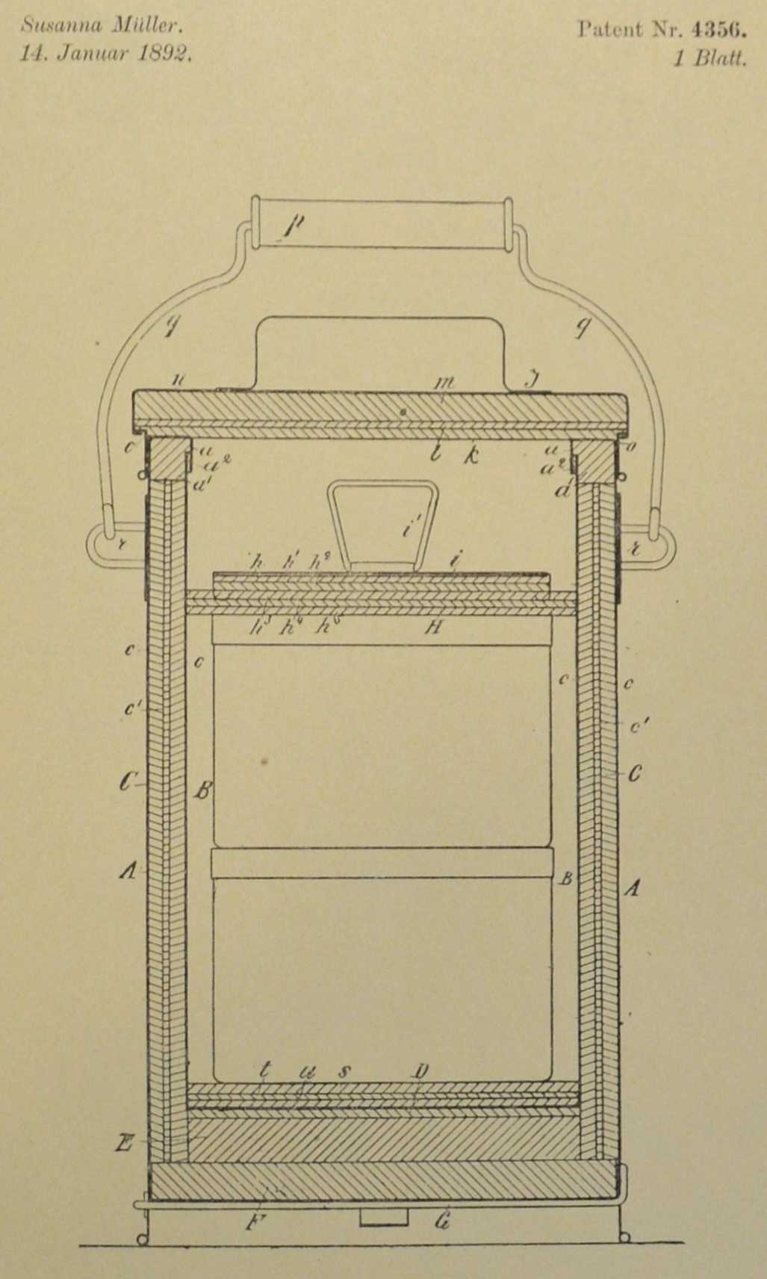
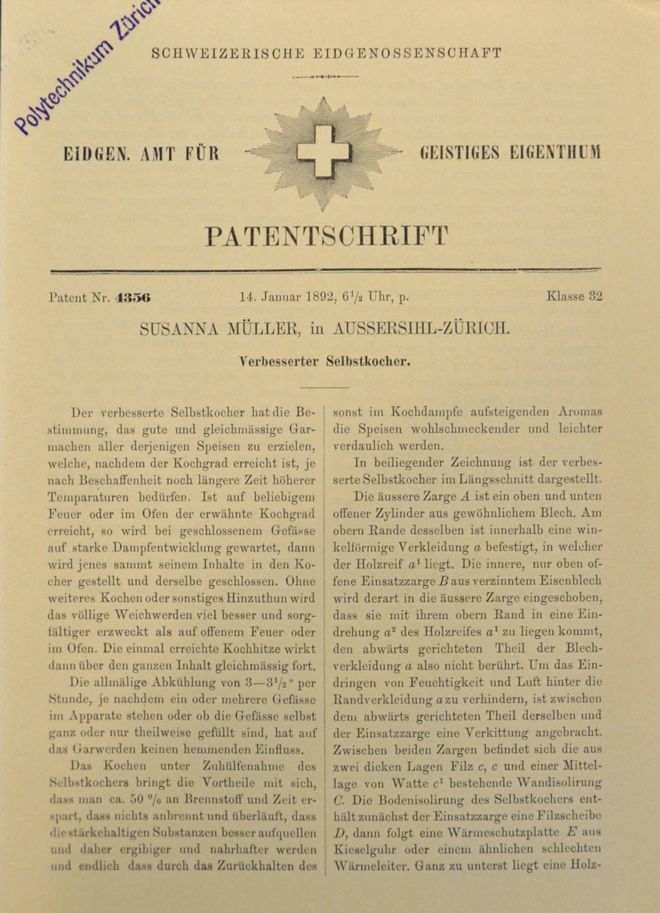
Selbskocher von 1885 resp. 1893
Blechzylinder mit doppelter Wand, inwändig mit Filz isoliert, 2 Aluminium- oder Emailtöpfe
Erstes Patent unauffindbar
Notes:
Erinnert sich, dass Bäuerinnen am Töpfe in die Federbetten einhüllen und es bei Rückkehr gar war.
Lässt angebl. 1885 den Selbstkocher patentieren: Aufschrift falsch; 1892 verbesserten/ besser isolierten Selbstkocher
Blechzylinder mit 2 Töpfen, doppelwandig mit Filz, der keine Wärme ableitet
Sitz der ch Selbstkocher-Gesell. ist die Wohnung v. SM; das Magazin befindet sich wegen des Eisenbahntransports nahe beim Bahnhof Wiedikon. SM ist Unternehmerin

Slide 13
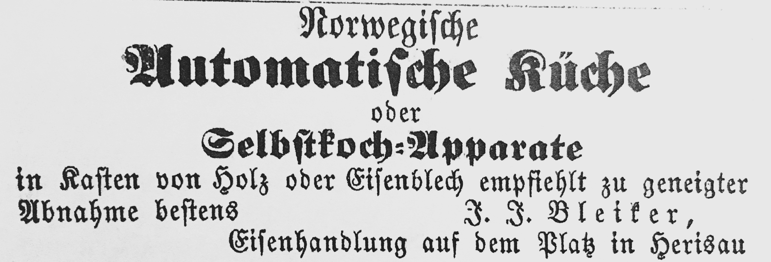
Weltausstellung 1868
«cuisine automatique norvegienne»
Bild aus der Zeitschrift «Magasin pittoresque» von 1870.
Inserat in der Appenzeller Zeitung, 14. Juli 1869.

Slide 14
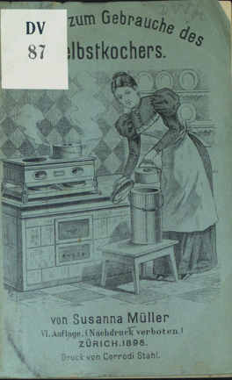
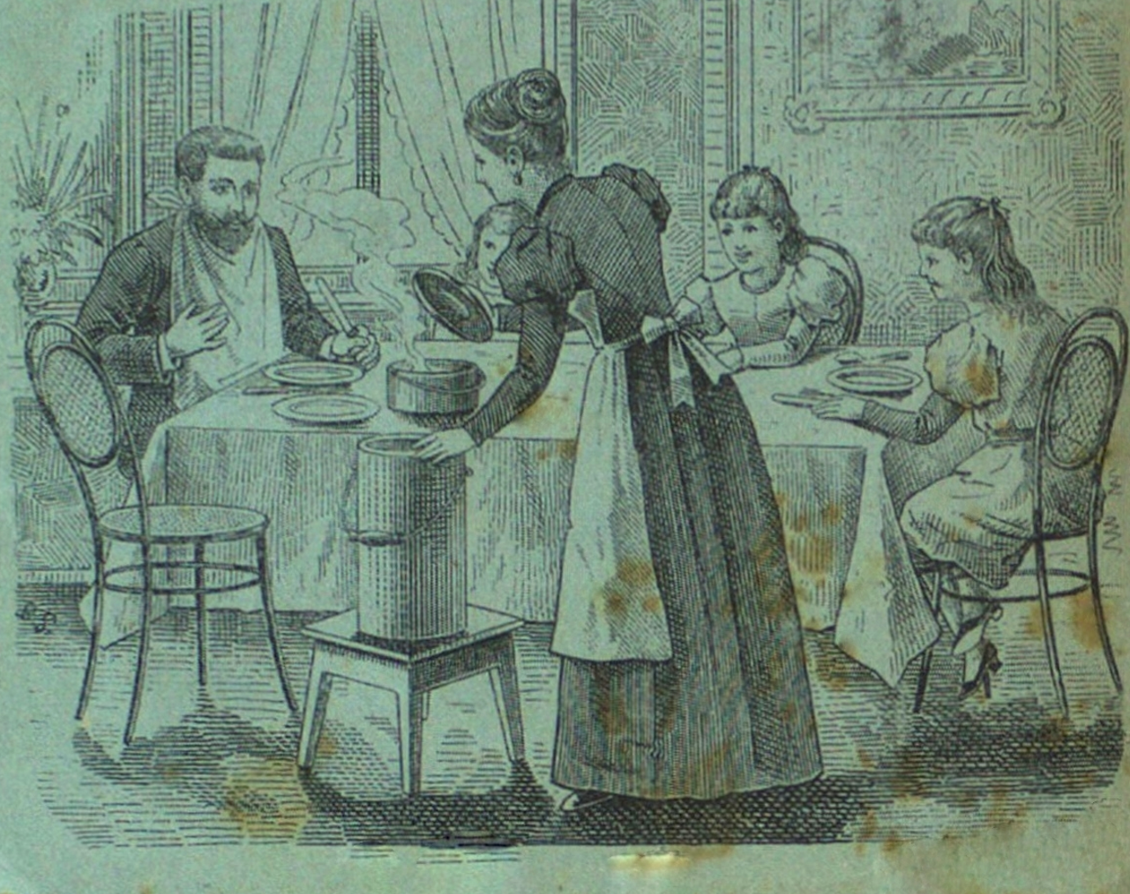
Der Selbstkocher
1/4 der Kochzeit vorkochen
Schnell einfüllen
Garen lassen
kurz aufwärmen und servieren
Notes:
Auf Herd vorgekocht, mit Holzschemel
übereinander gestapelt, ohne Zufuhr v. Energie garen sie über Stunden weiter
Anleitung abgeg

Slide 15
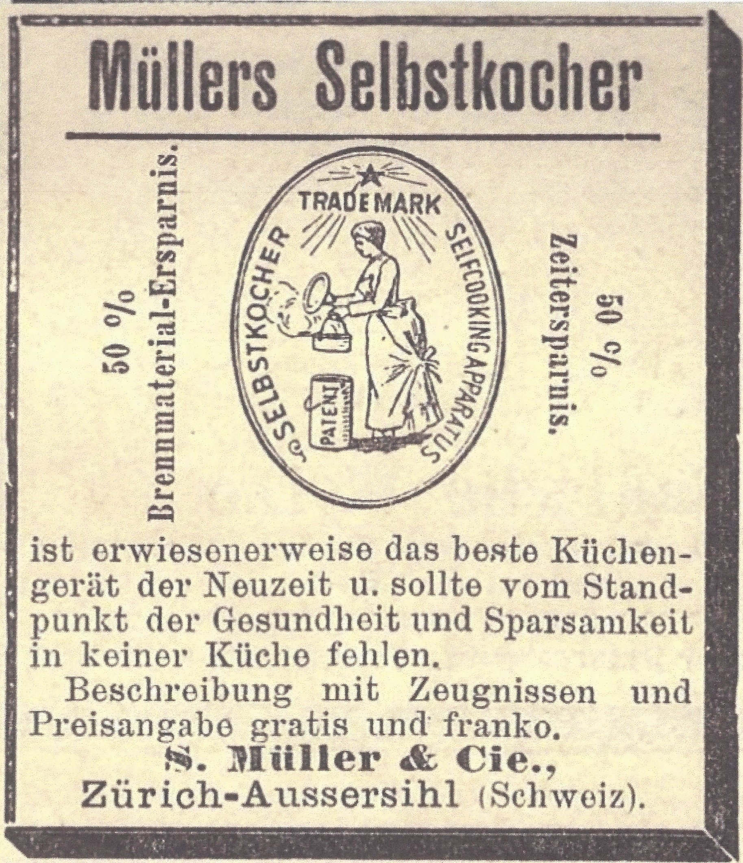
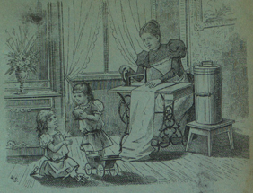
50% Zeitersparnis, 50% Brennmaterialersparnis
Gesundheitlicher Aspekt
Geschmack
Speisen können nicht anbrennen
Notes:
Werbung: beim Garen bei fallender Hitze lösen sich Eiweissstoffe, natürl. Aroma bleibt u. der Lockerung des Zellinhalts, bei schwacher Verdauung v. Ärzten;

Slide 16
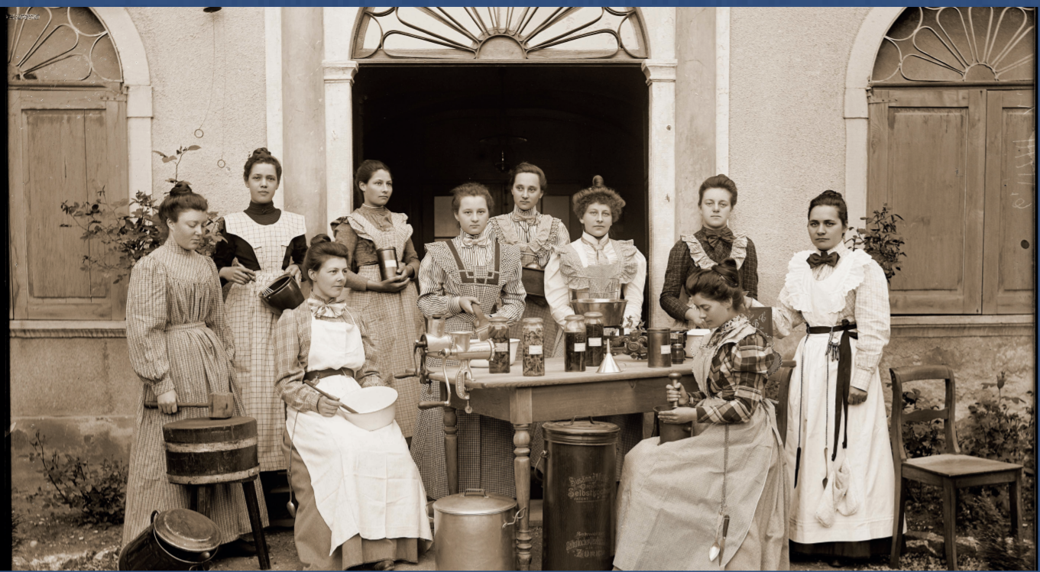
Koch- und Haushaltungsschule Chur (STAGR FR-A-XII 7c3q-150), um 1895
Notes:
Trotz Vorteilen verkauft sich der SK schlecht, da um 1890 mit Fr. 26-50 zu teuer bei durchschnittl. Arbeiterlohn von Fr. 110;
Nachahmerprod. mit neuen Formen. Simple Technik: 1894: Patent von Dr. Niclaus Gerber; 1895: Patent von Alfred Rothenbach; später mit inwänd. Energiezufuhr wie Reiskocher heute
Für die Umsetzung ihrer Idee ist sie auf Personen u. fremdes Kapital angewiesen u. wird wiederholt getäuscht;
Streit mit dem Produzenten H. Hartwig v. der Selbstkocherfabrik in Zürich, der ihren verbesserten Selbstkocher nachbaut, obwohl er nur nach dem 1. Patent produzieren darf
SM ist eine schlechte Unternehmerin: Profit seht für sie an 2. Stelle, wichtiger ist ihr ihr Volksgesundheit; so will sie den SK günstiger machen

Slide 17
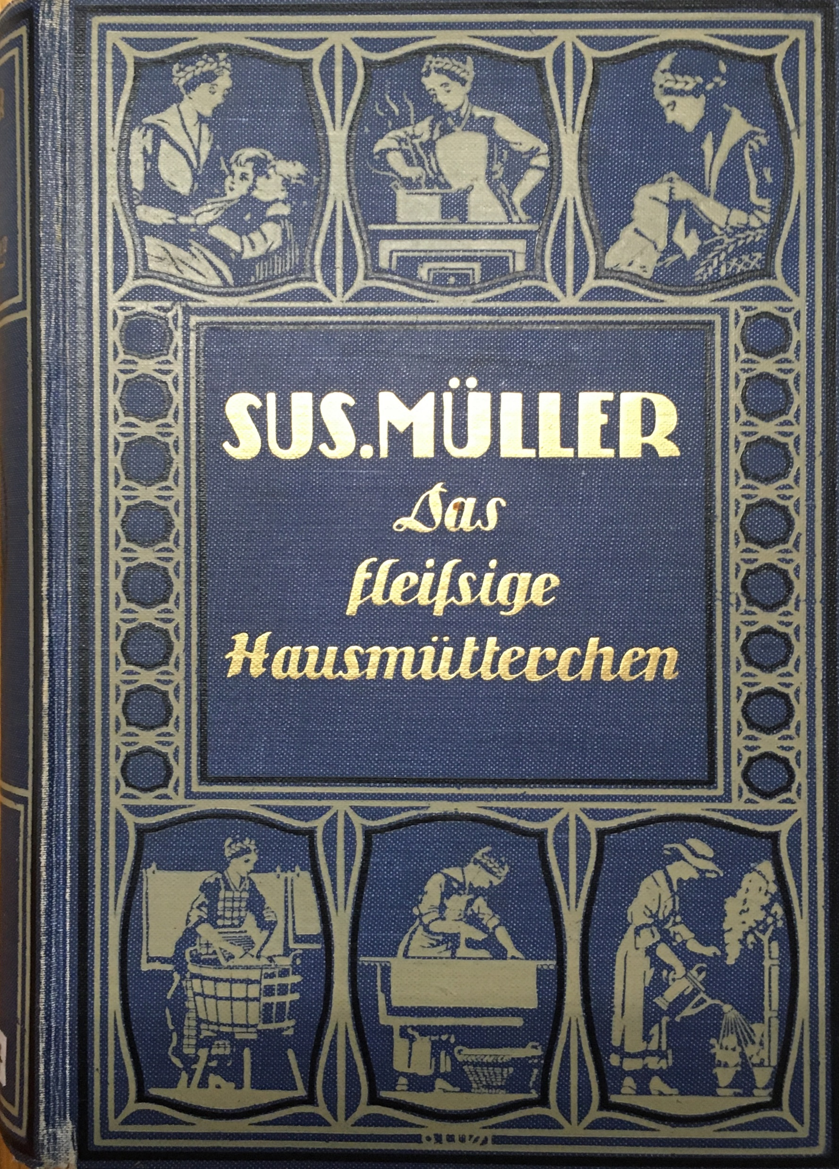
Die Haushaltsbibel lebt weiter
16. Auflage nach dem Tod 1905
17. Auflage mit Schriftleiterinnen Ida Bosshardt-Winkler und Marta Schmid
Notes:
Unermüdlich schreibt weiter am DfH; als mit 70 J. rechte Hand lahm wird, lernt sie links schreiben; Bruder stirbt 1903: nach einer geist. Krankheit wird im letzten Jahr kant. Asyl nach Wil gebracht u. stirbt dort 1905
2 Frauen werden Schriftleiterinnen, Jda Bosshardt-Winkler v. ch Gemein. Frauenverein u. Marta Schmid =Lehrerin in Höngg: forderte früh Einführung des hausw. Unterrichts an PS , wird später Präsidentin des ch Lehrerinnenvereins; Bei 17. Auflage wütet 1. WK

Slide 18
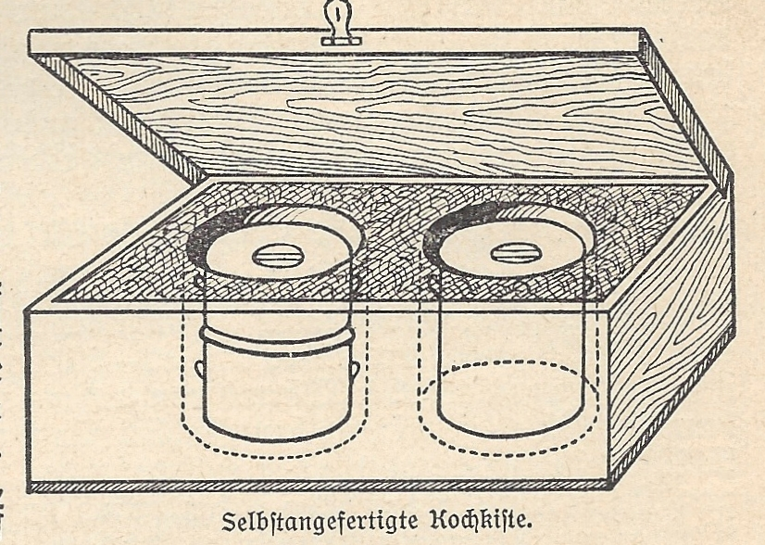
Landi 1914 und die Kriegsjahre
Prämiert mit Silbermedaille
Anleitungen zur Herstellung im Eigenbau
Verschwindet in Nachkriegszeit
Notes:
Zufall: Kurz zuvor wird SK an Landi 1914 in Bern als 1v über 2000 prämiert mit silberner Medaille; Herr u. Frau Schweizer kennen nun den SK
Wichtig im 1. WK wegen Kohlemange;
Zwischenkriegszeit: Beschreibung Eigenbau in DfH 1927, für einen geschickten Fam.Vater
Hier modern mit zufriedenen Nutzerinnen, die sich äussern
Nach 2. WK: Wohlstandsgesell.

Slide 19
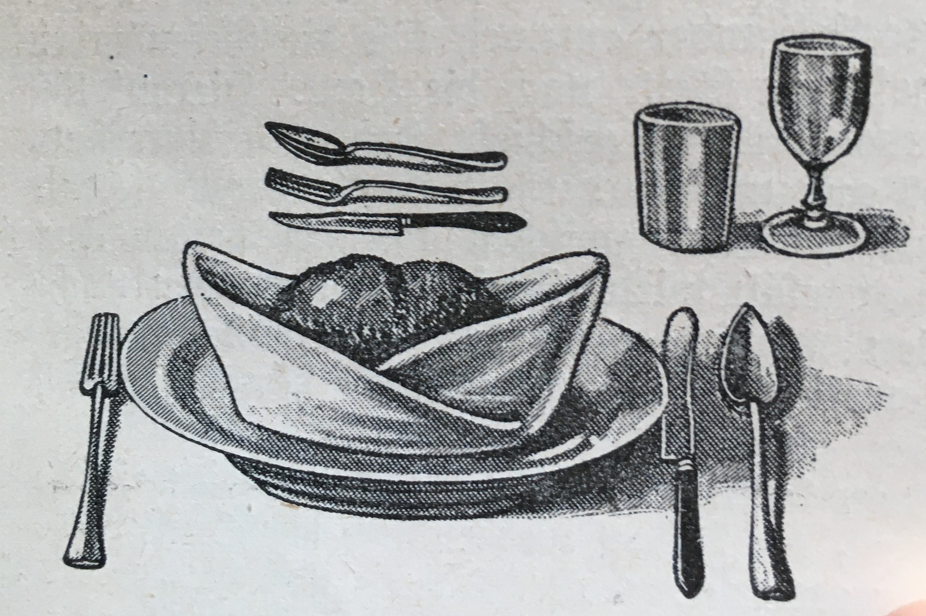
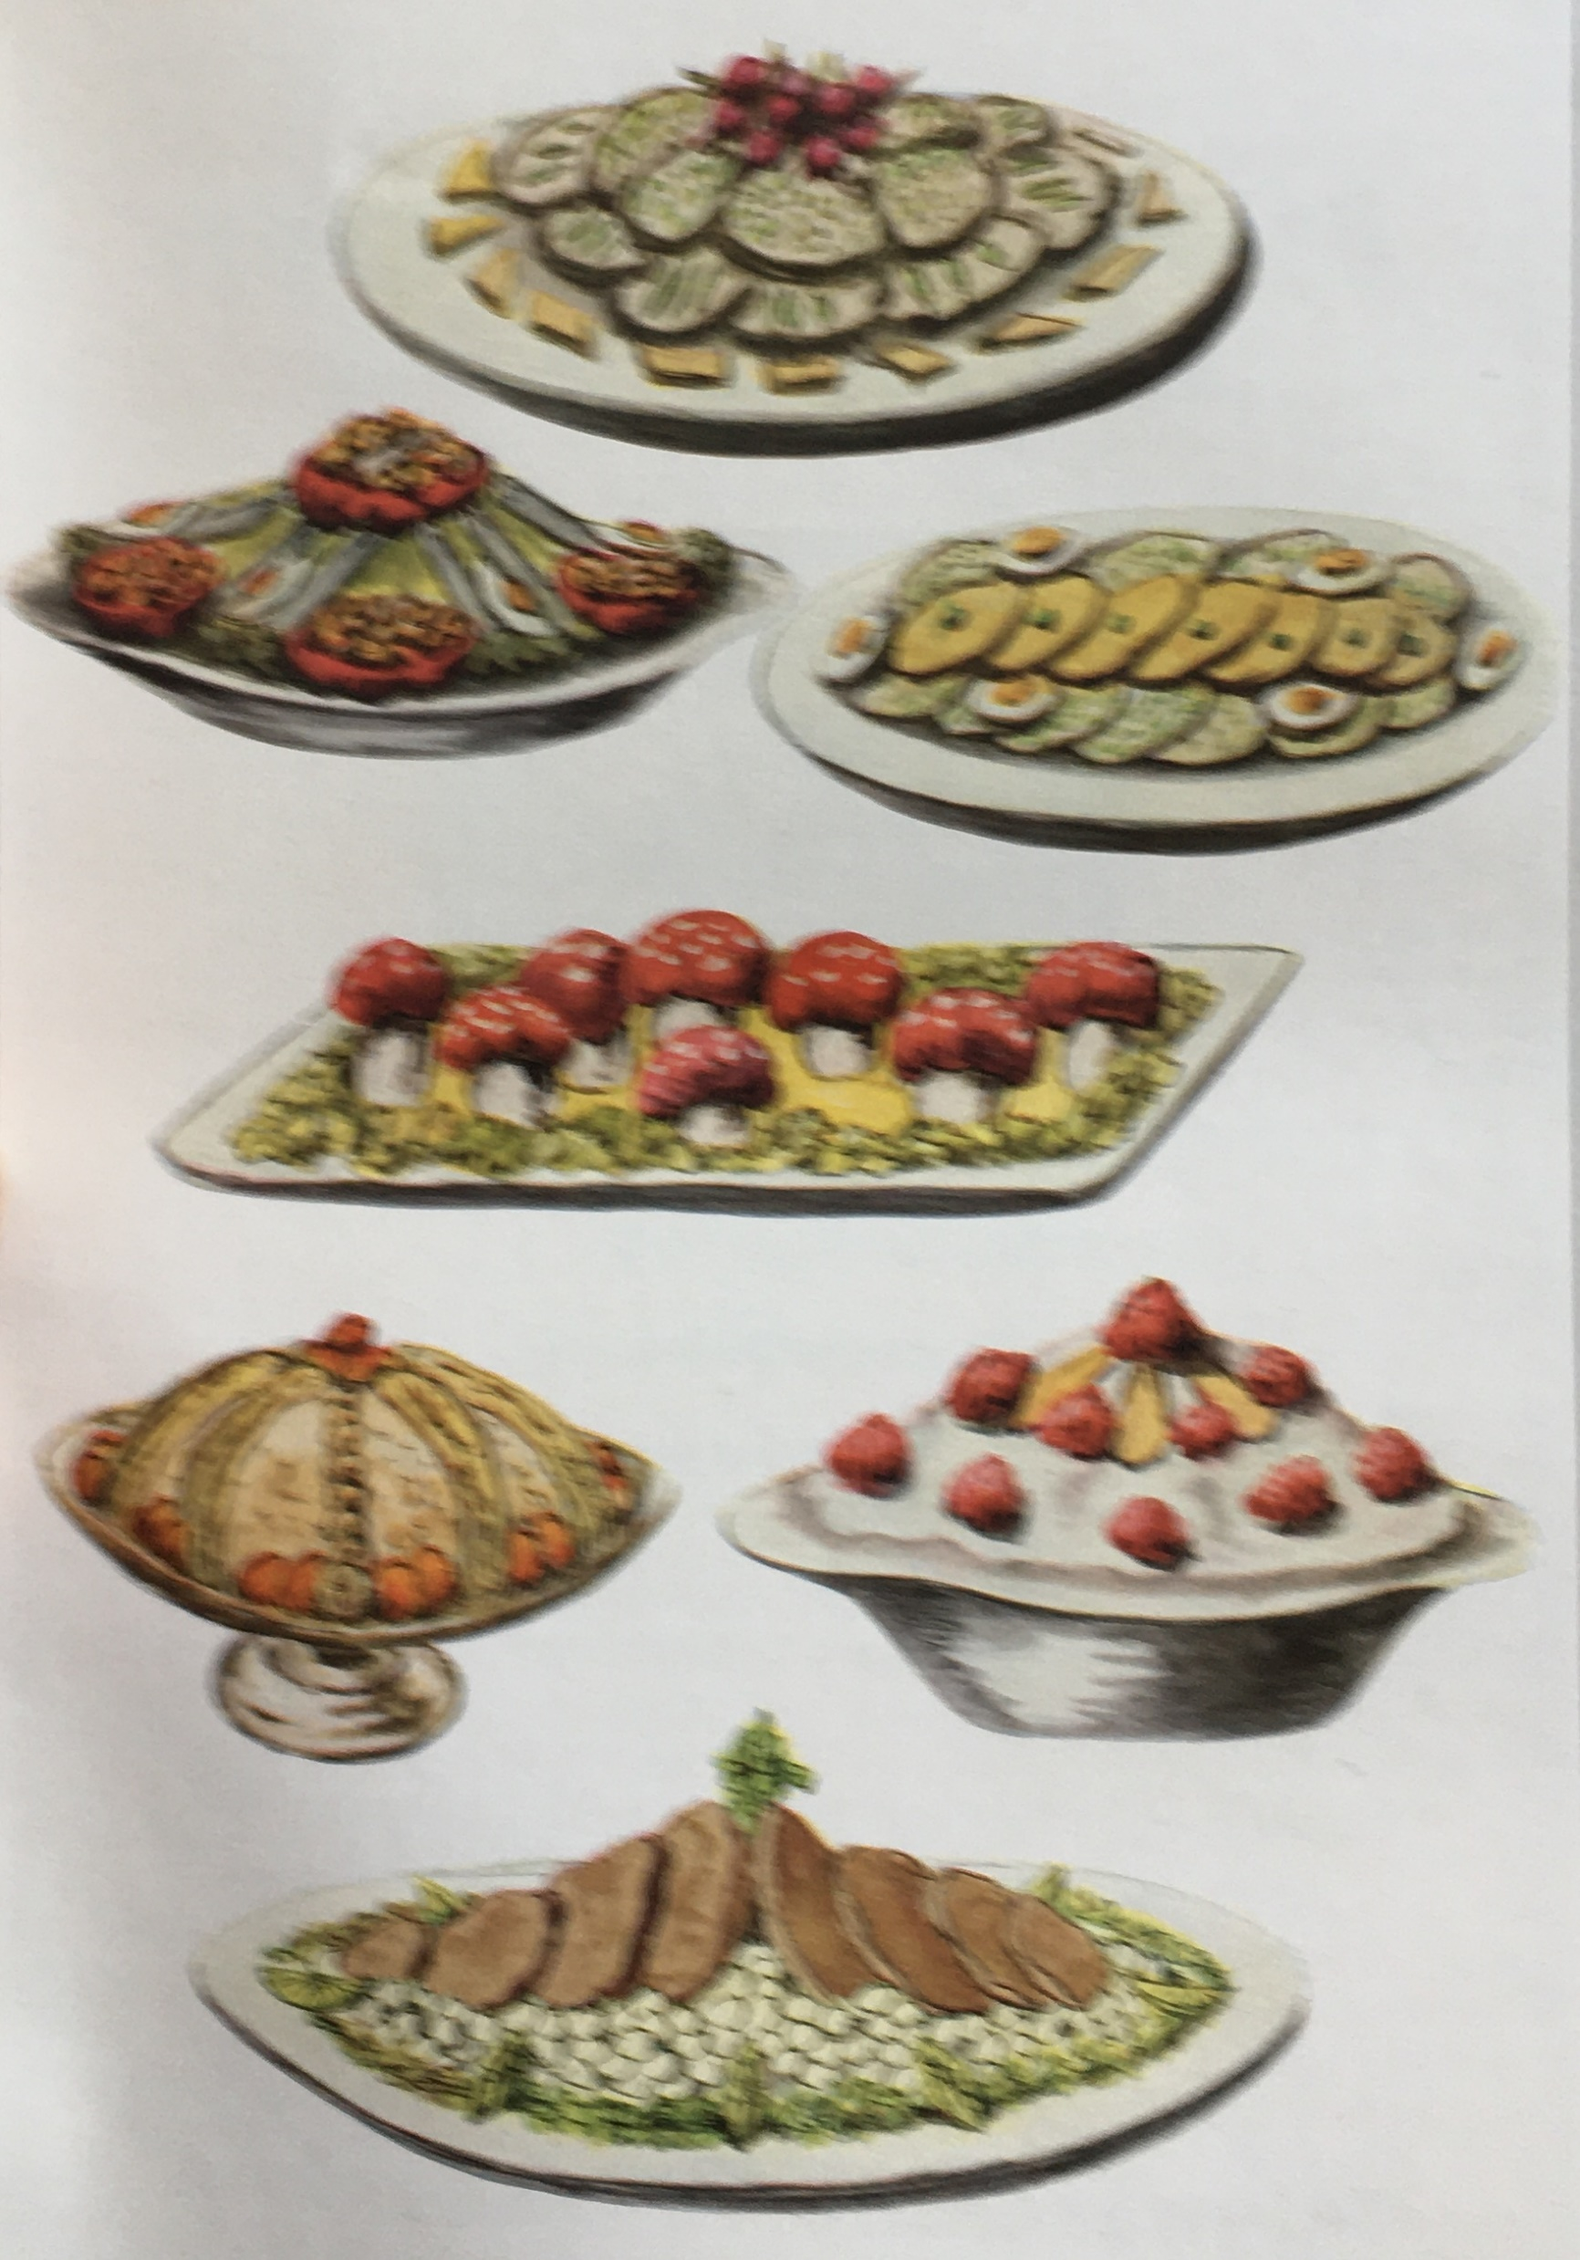
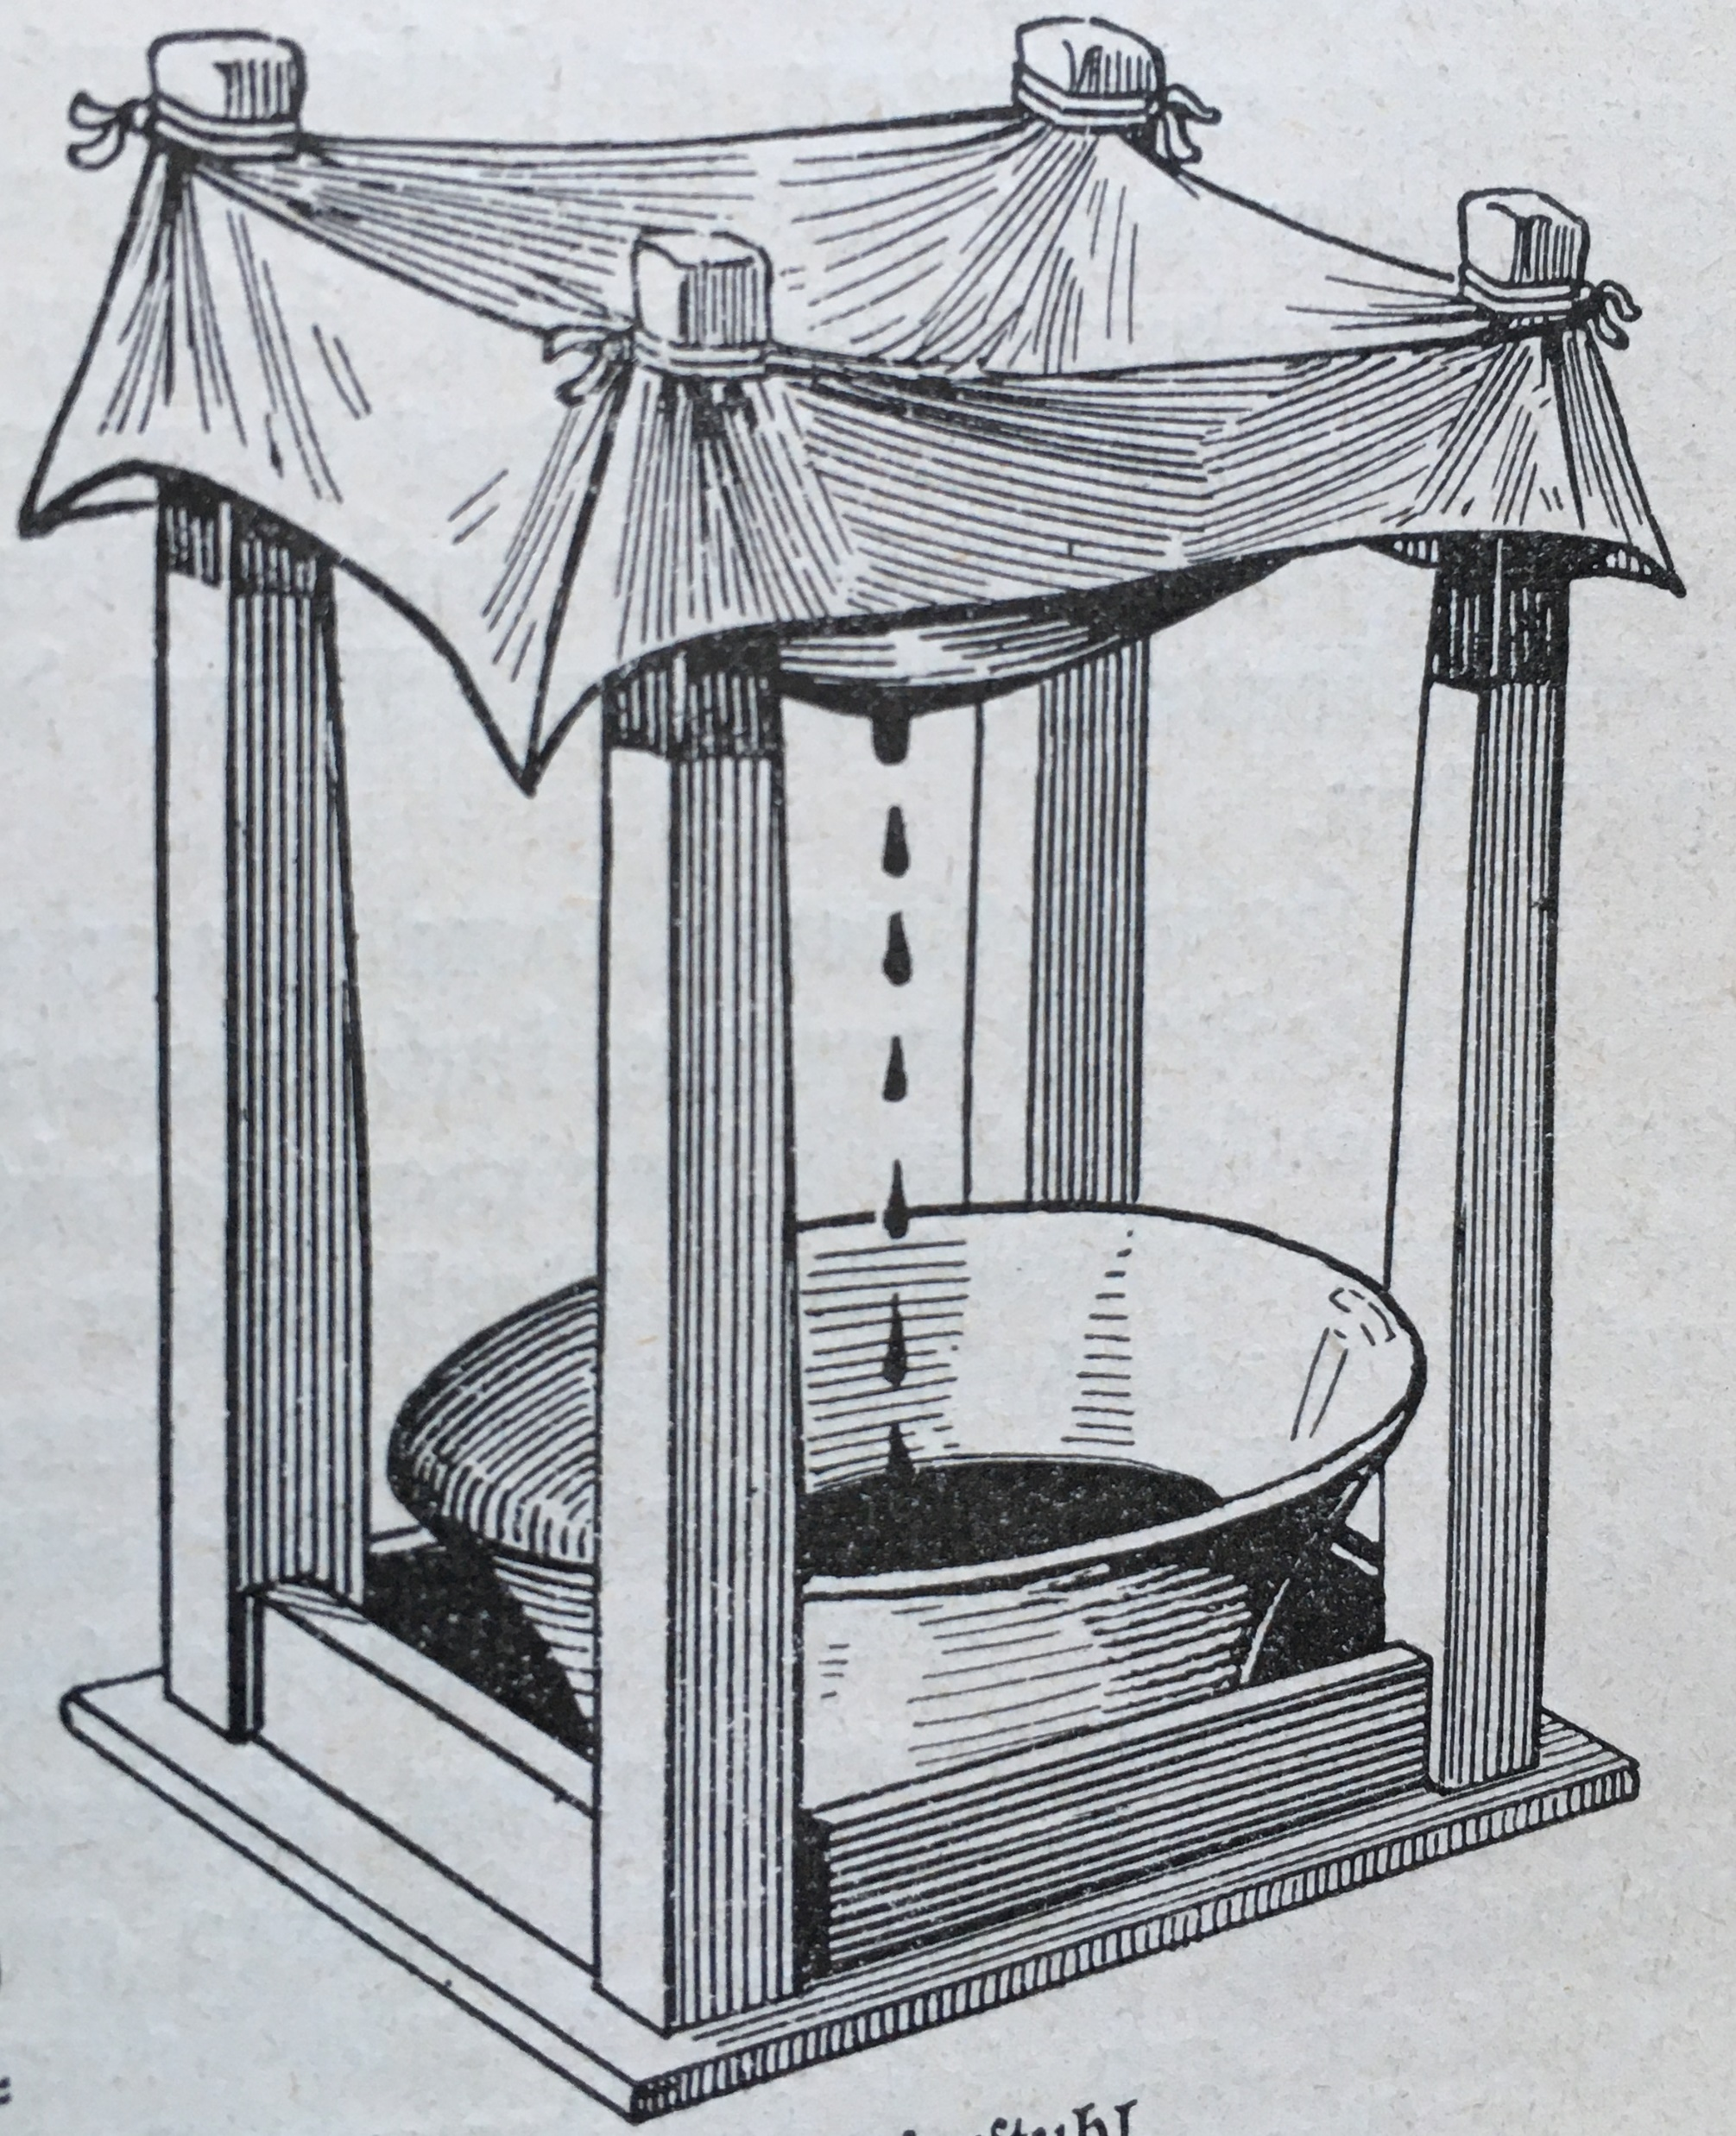
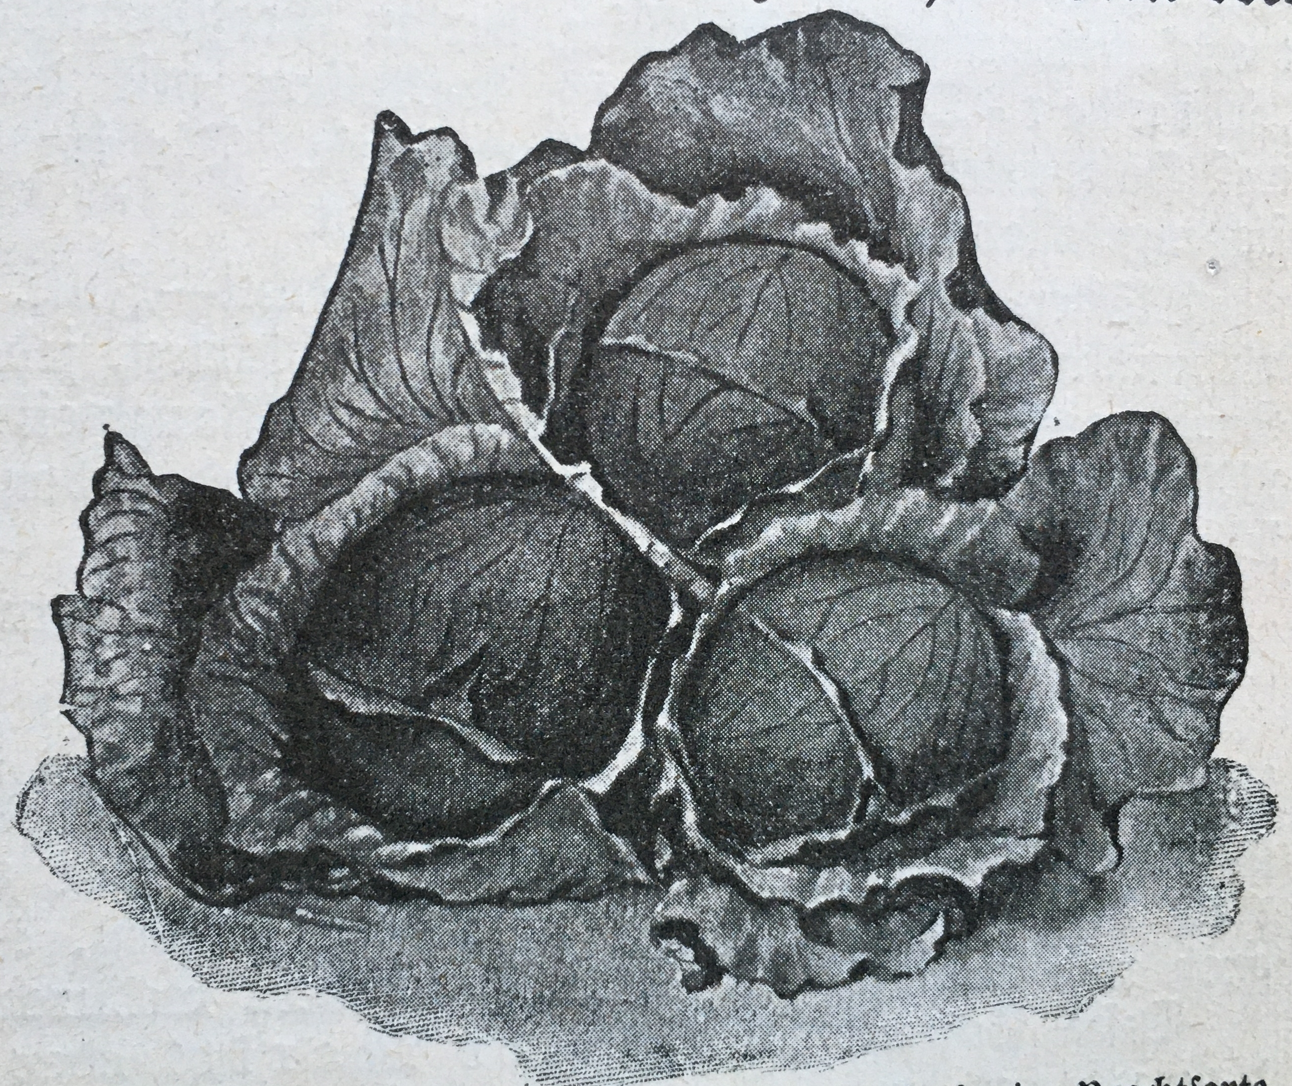
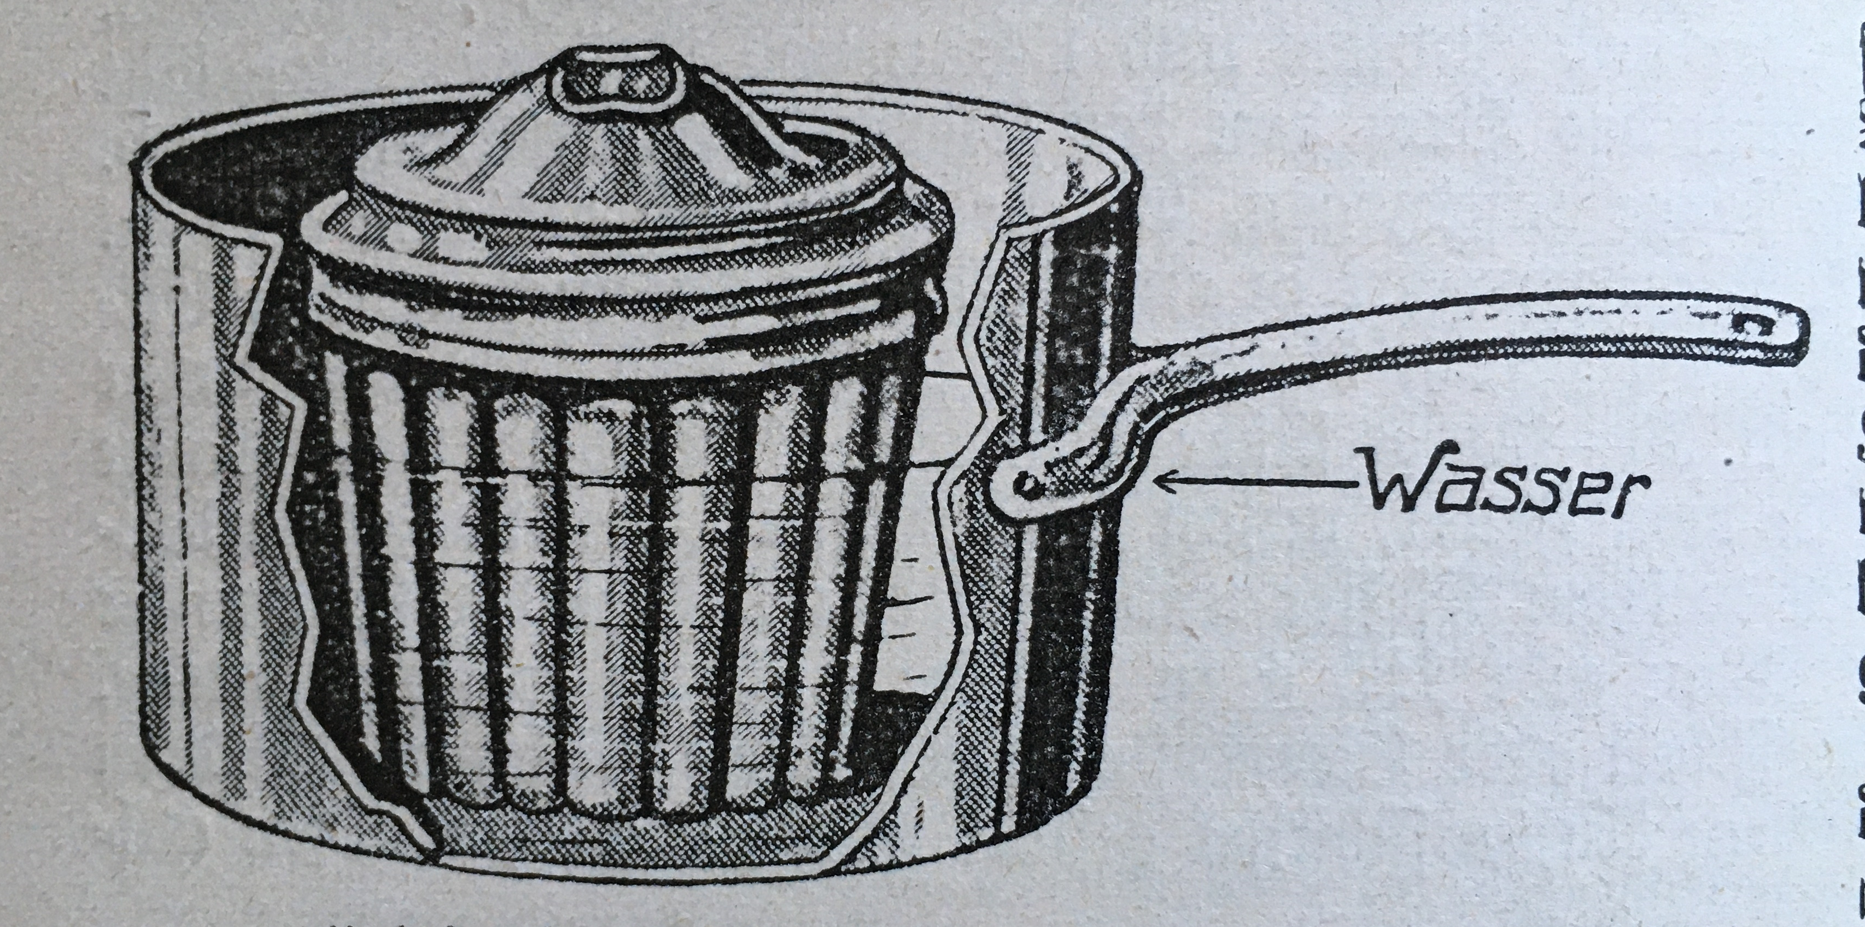
Reich bebildert
24. Auflage von 1927
Neu:
Wohnungsschmuck
Nahrungsmittelkunde
Kleintierzucht
Notes:
Heilkunde u. «Chrut und Uchrut» v. Kräuterpfarrer Johann Künzle fliessen ein.

Slide 20
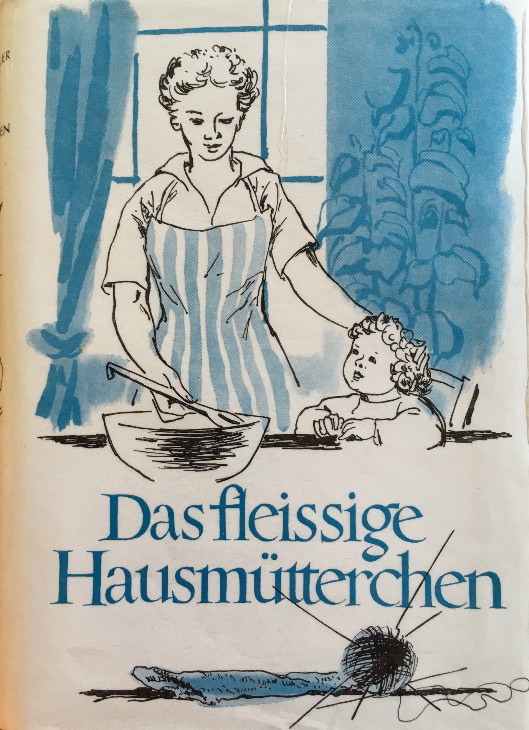
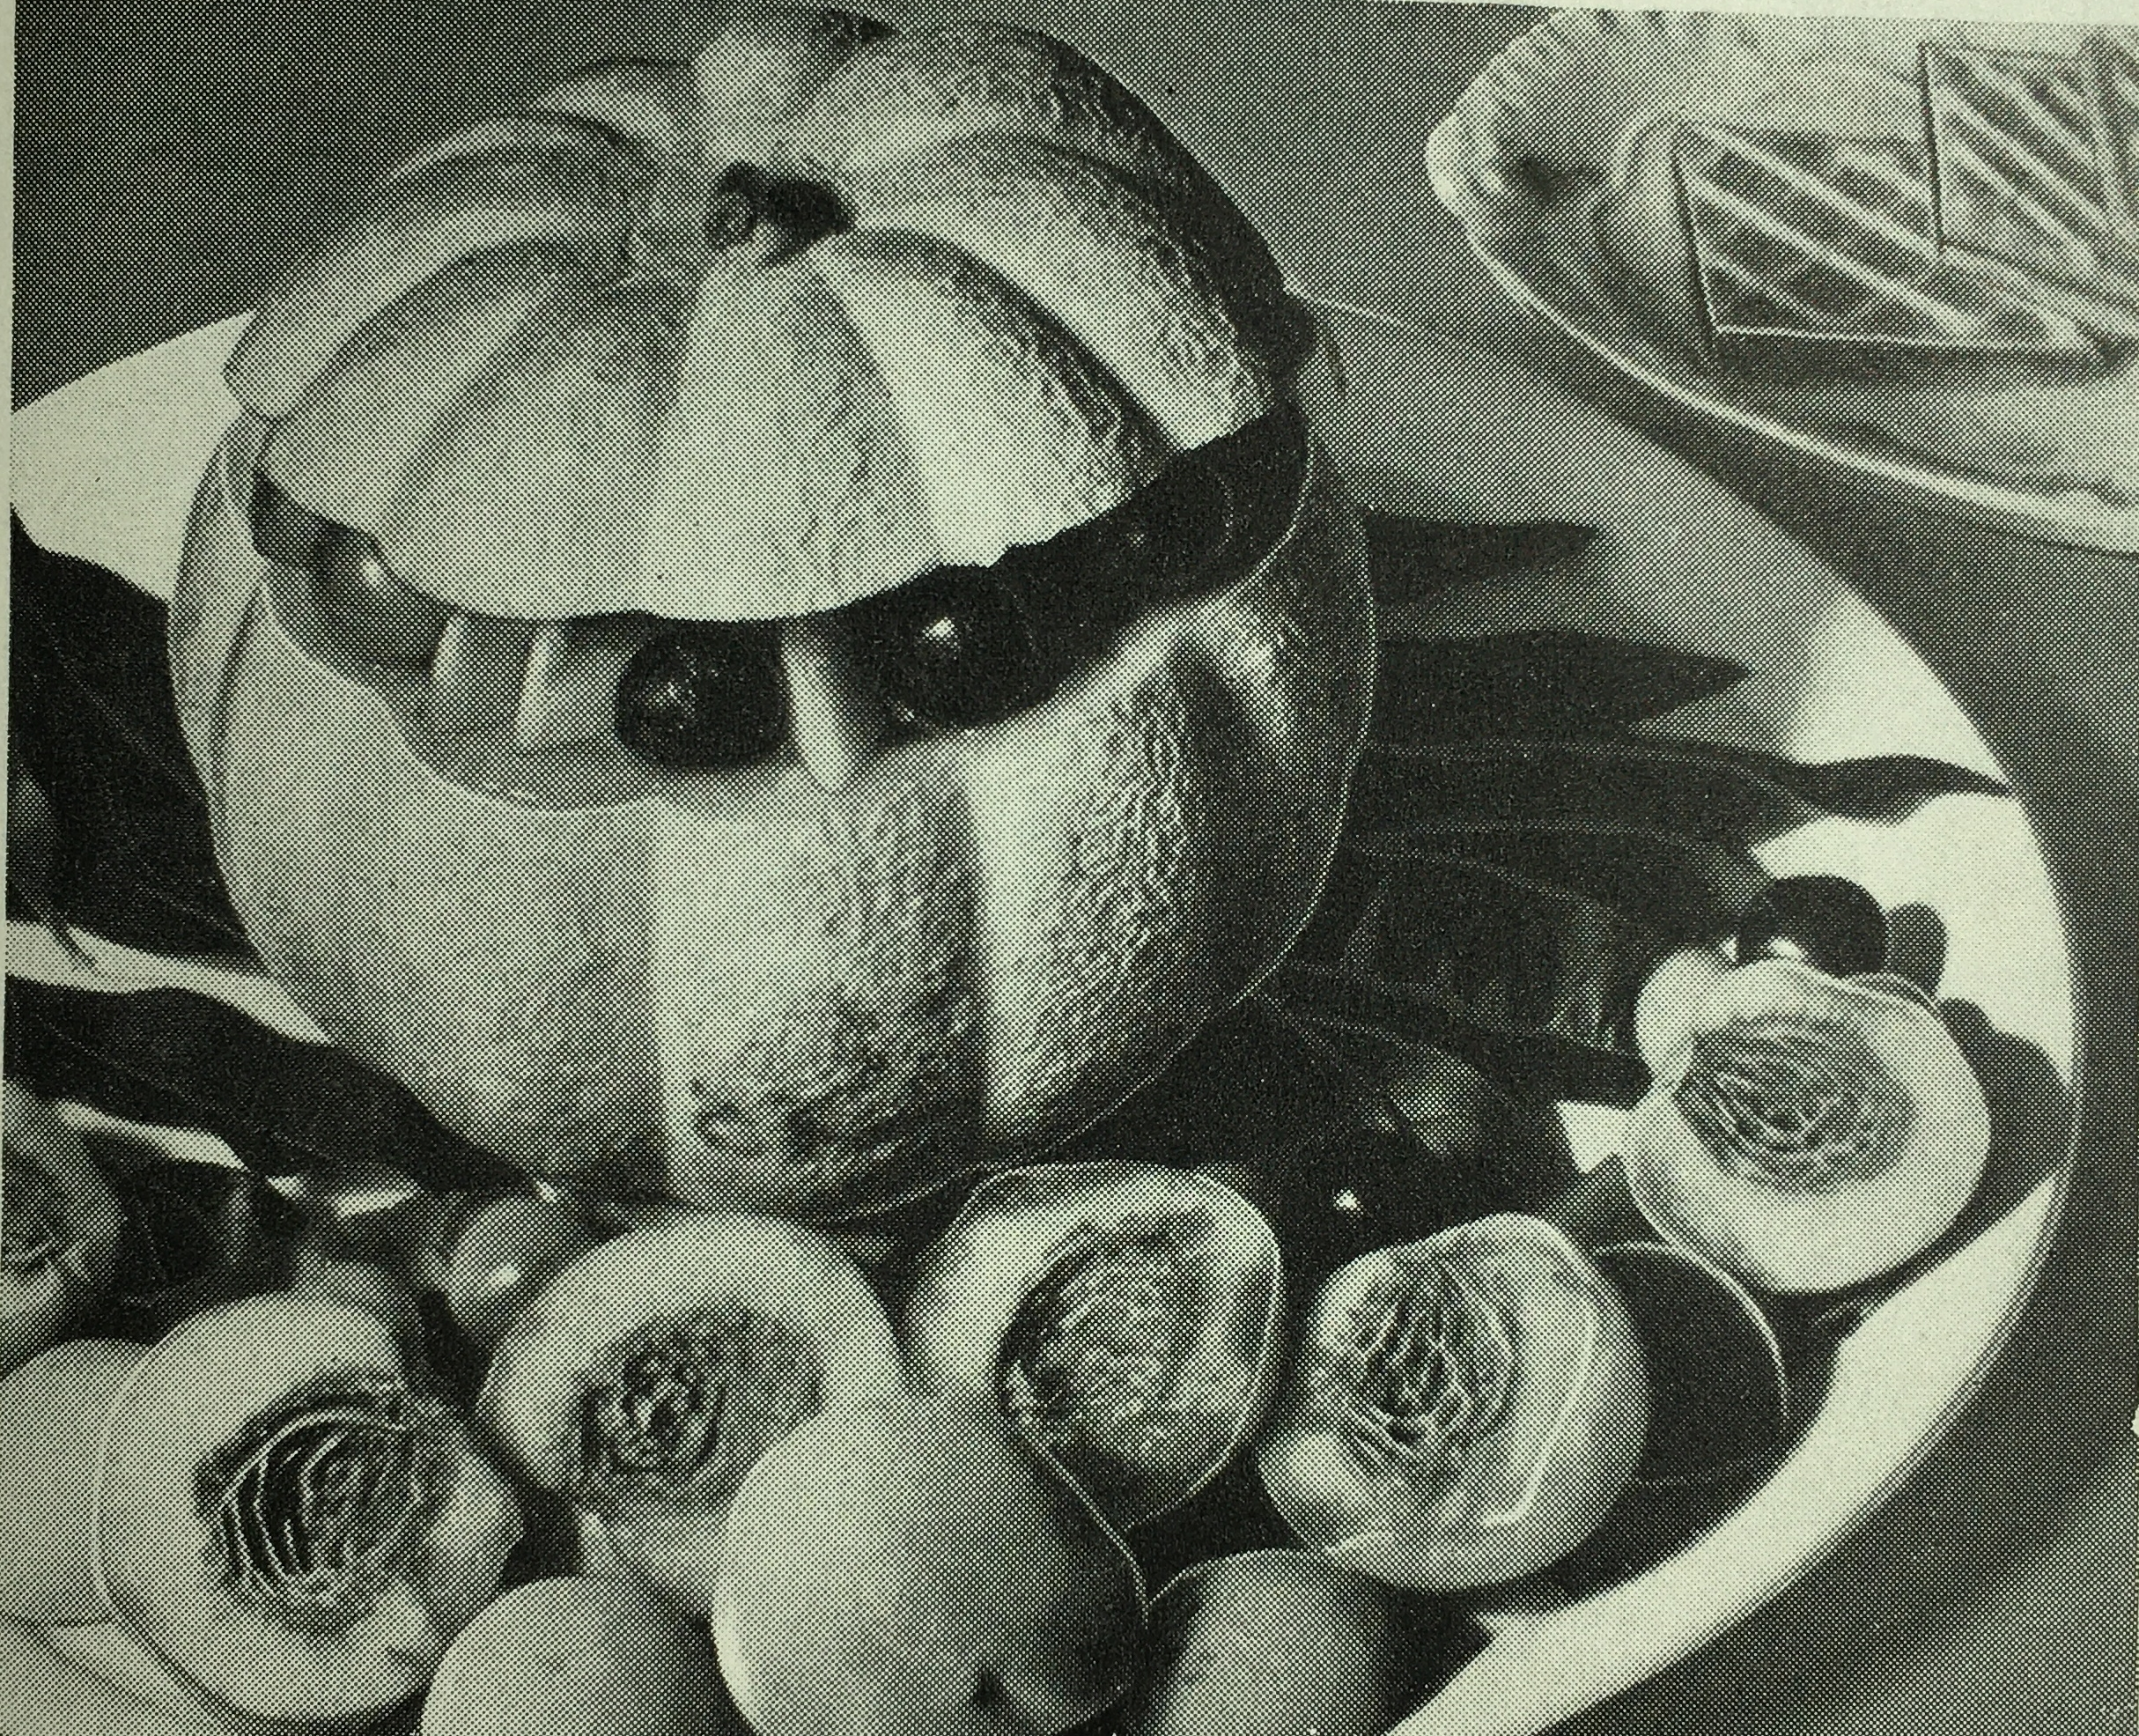
Das Ende naht
28. Auflage von 1950
Ida Winkler-Bosshardt stirbt
Vitaminforschung und Rohkost
Lagerhaltung
Notes:
nach 36 J. stirbt Redaktionsleiterin Ida Winkler-Bosshardt, Marta Schmid ist bereits tot,
Anrichten: Lagerhaltung: Zeit des Kalten Kriegs;
1964 mit neuem Name „Mein Haushalt: Verzicht auf Briefe zw. Anna u. Marie, wirkt aber altbacken von der Aufmachung her im Vergleich zu Betty Bossi, die junge Nachkriegsfrau

Slide 21
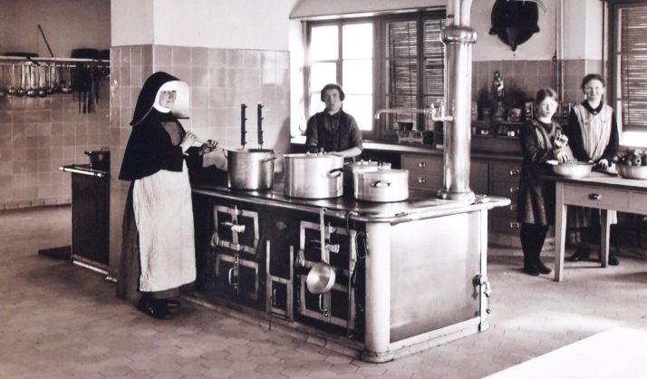
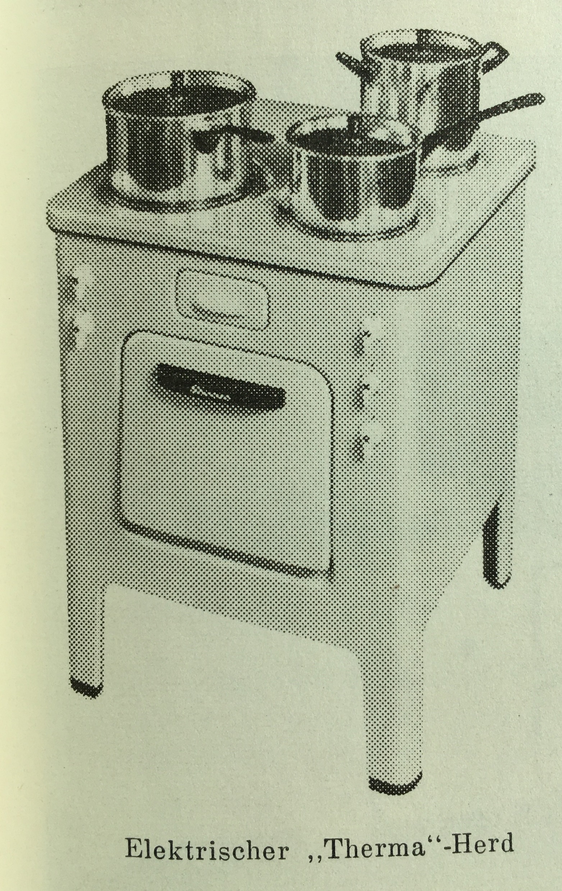
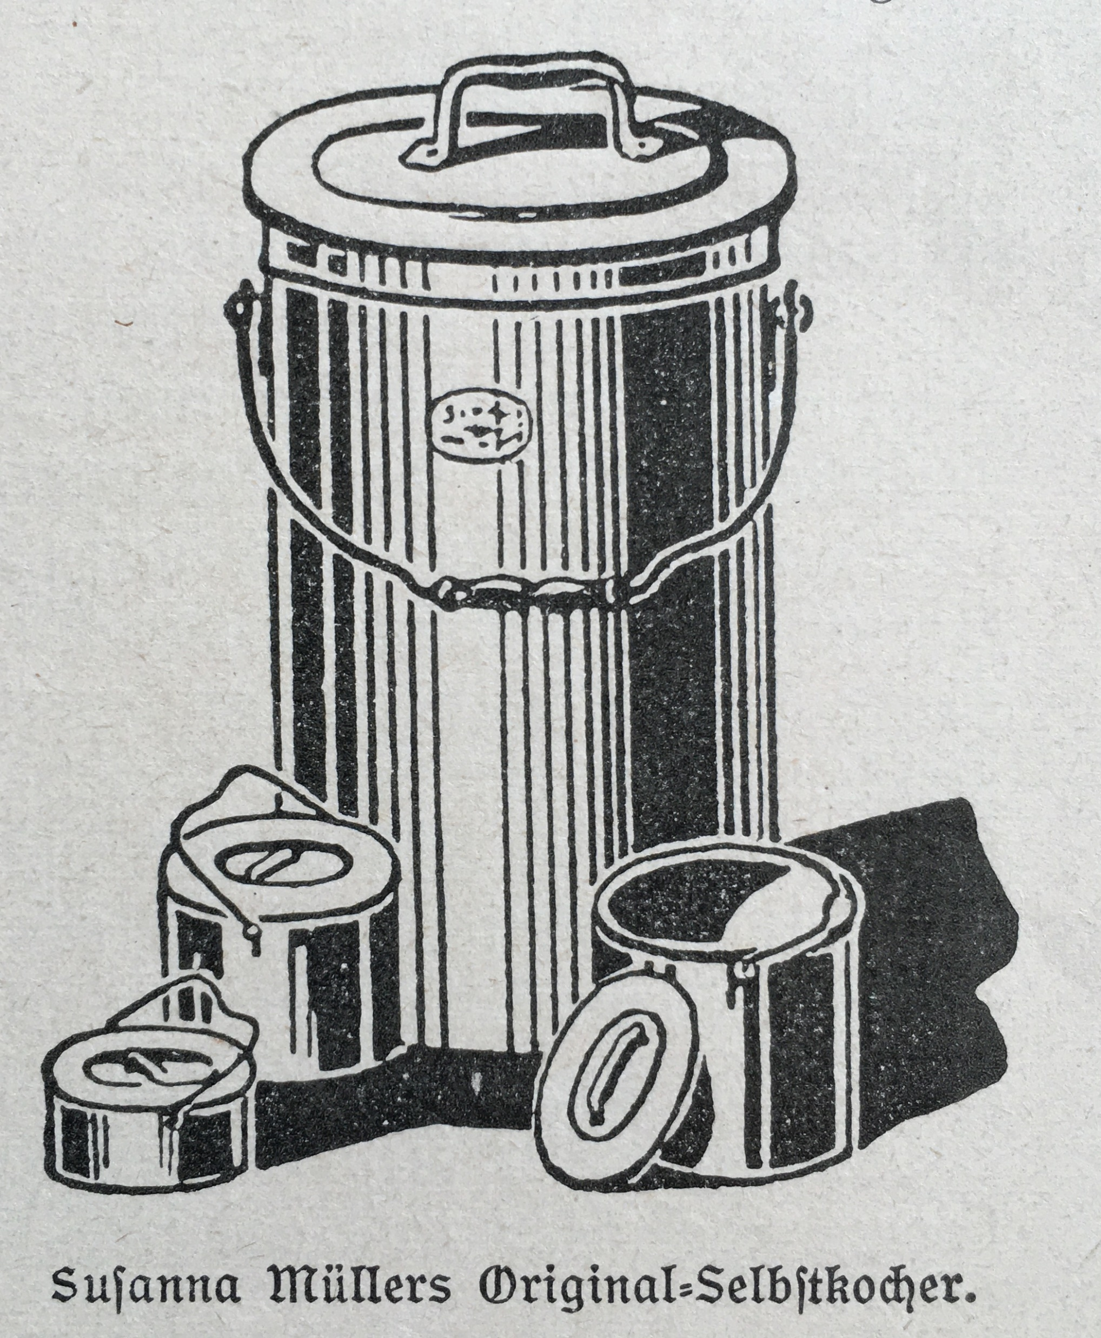
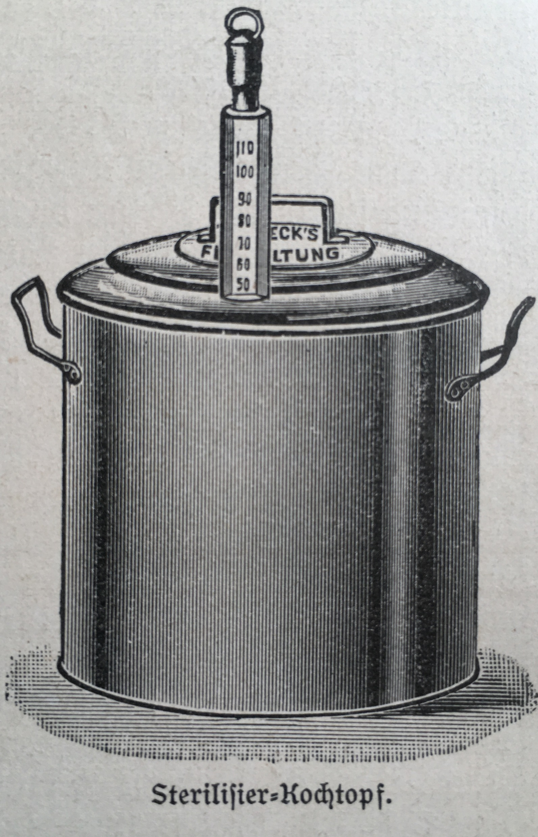
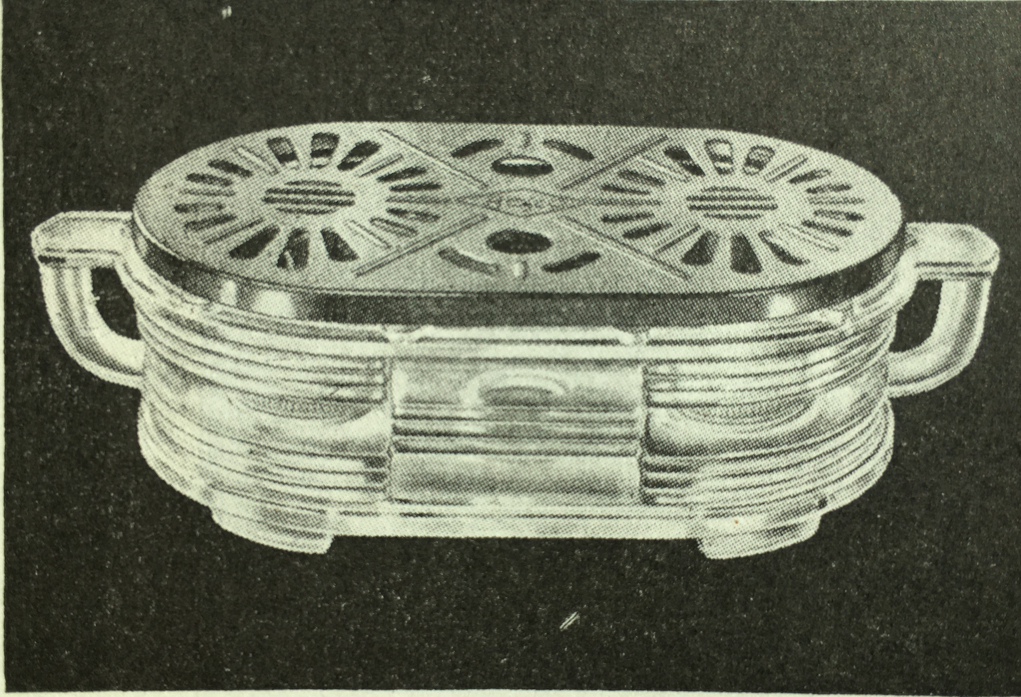
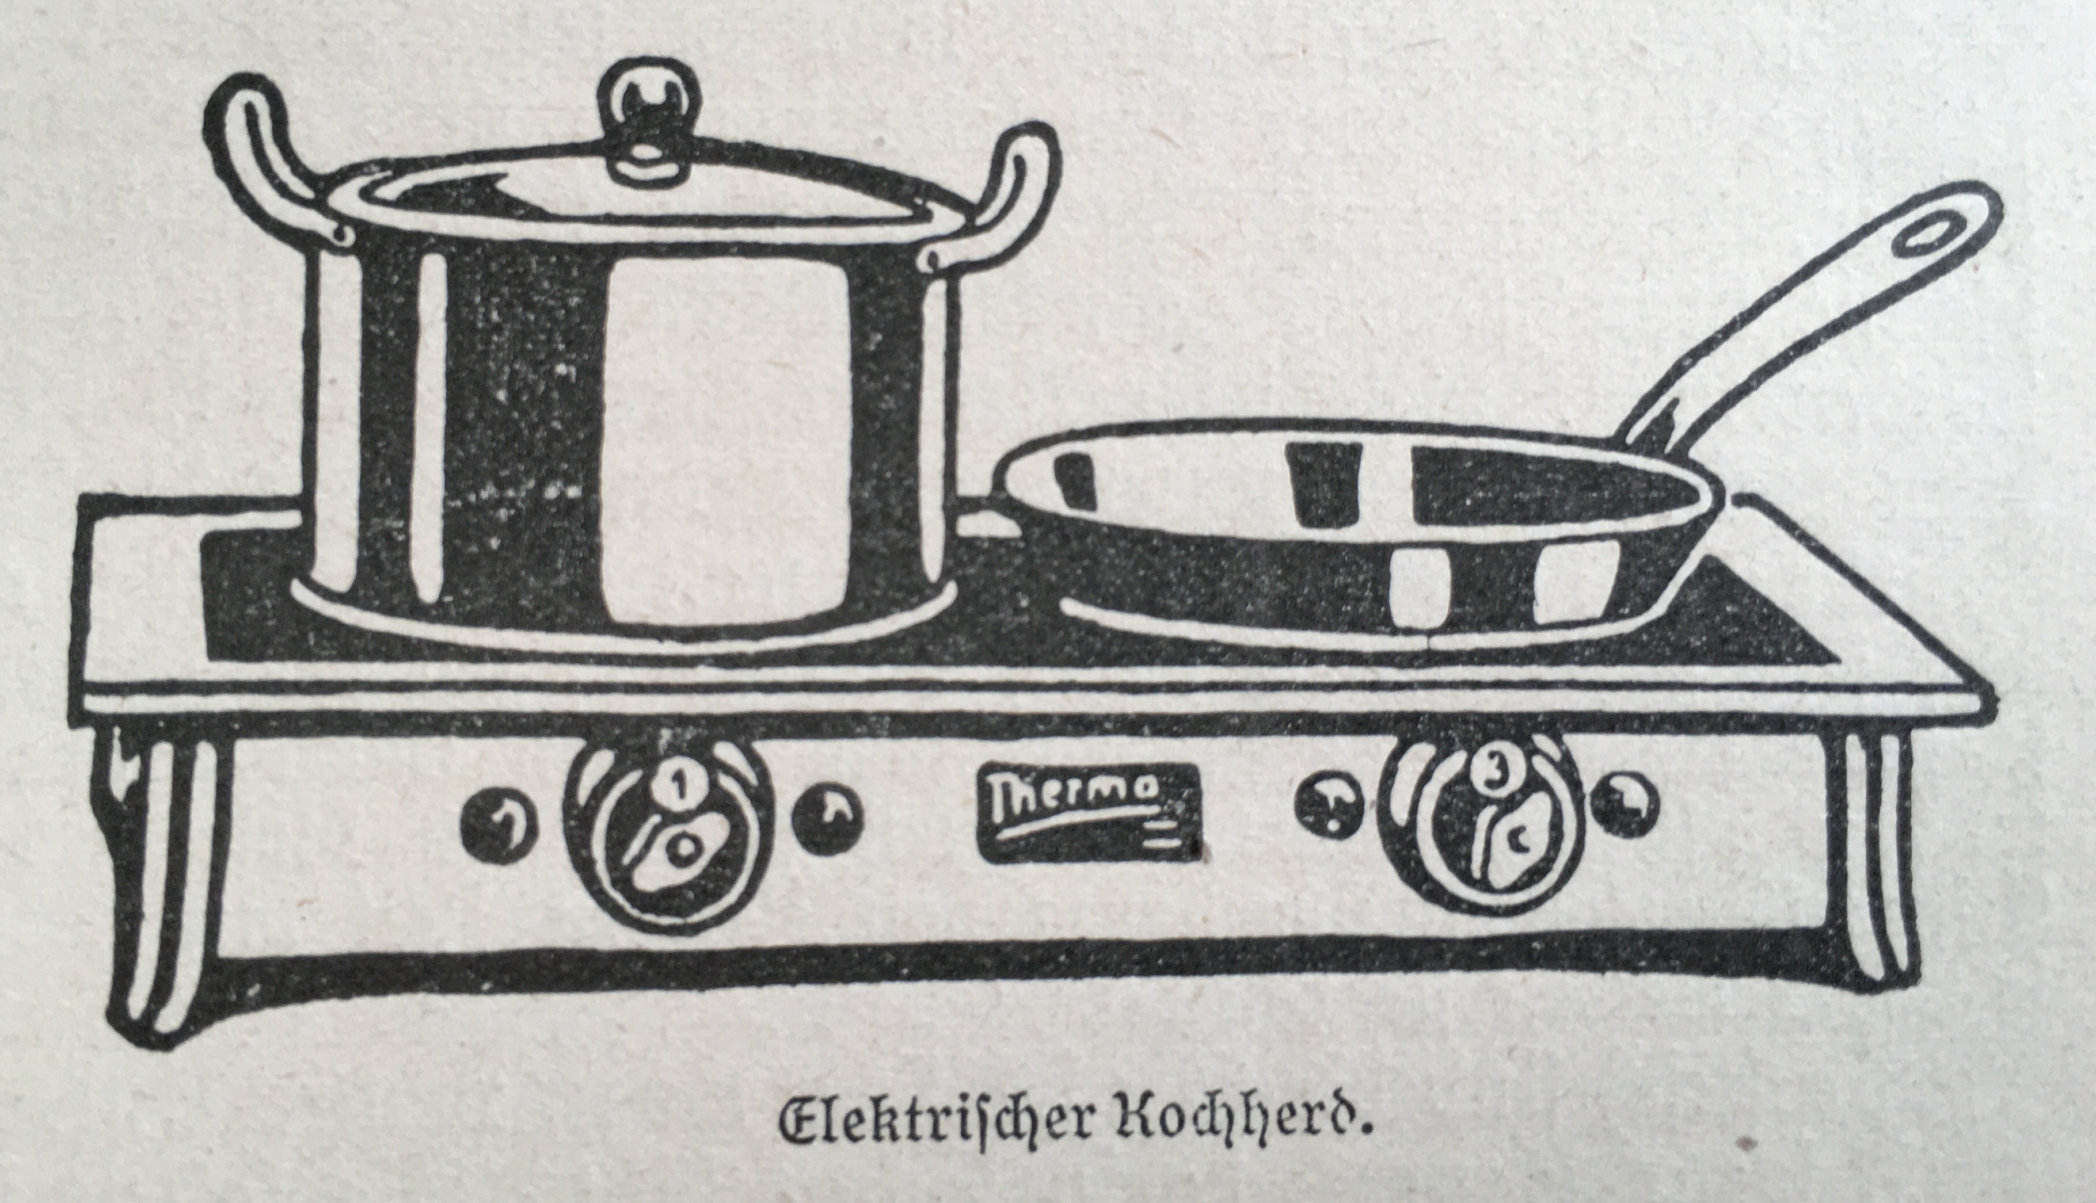
Küchen-Geschichte
Gemauerter Herd
Eisenherd
Gasherd
elektrischer Herd
…. und eine Vielzahl an Küchengeräten
Notes:
Rückblick auf 100 Küchengesch. u. techn. Entw. v. Küchengeräten
Gemauerte Herde mit Löchern für Pfannen
Metallherde: hier Küche Johanneum in Neu St. Johann, 1927
Gasherd , Selbstkocher auch zum Kalthalten der Speisen, Einmachtöpfe 1905
Elekrischer Ofen, Kühlschrank, Wärmehalteplatte, 1927
Und heute? Wir haben jeden Schnickschnack in der Küche. Die BB AG, die heute Coop gehört u. die auch Convience Food für schnelle Küche unter dieser Marke absetzt, hat heute 120 MA und macht 81 Mio. Umsatz
Vielen Dank fürs Zuhören!

